Slide 1
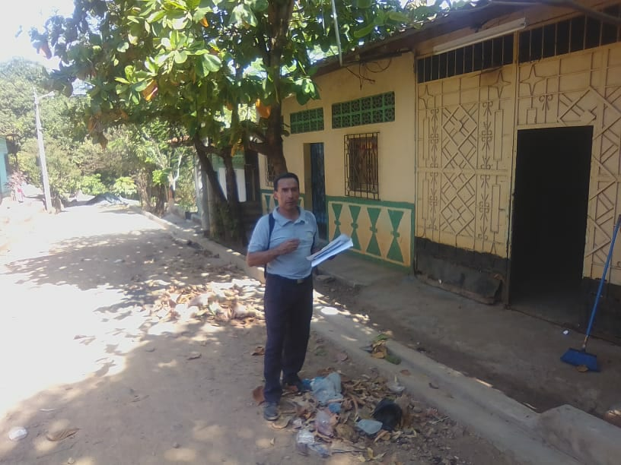
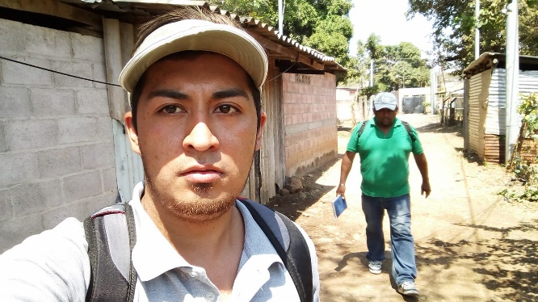
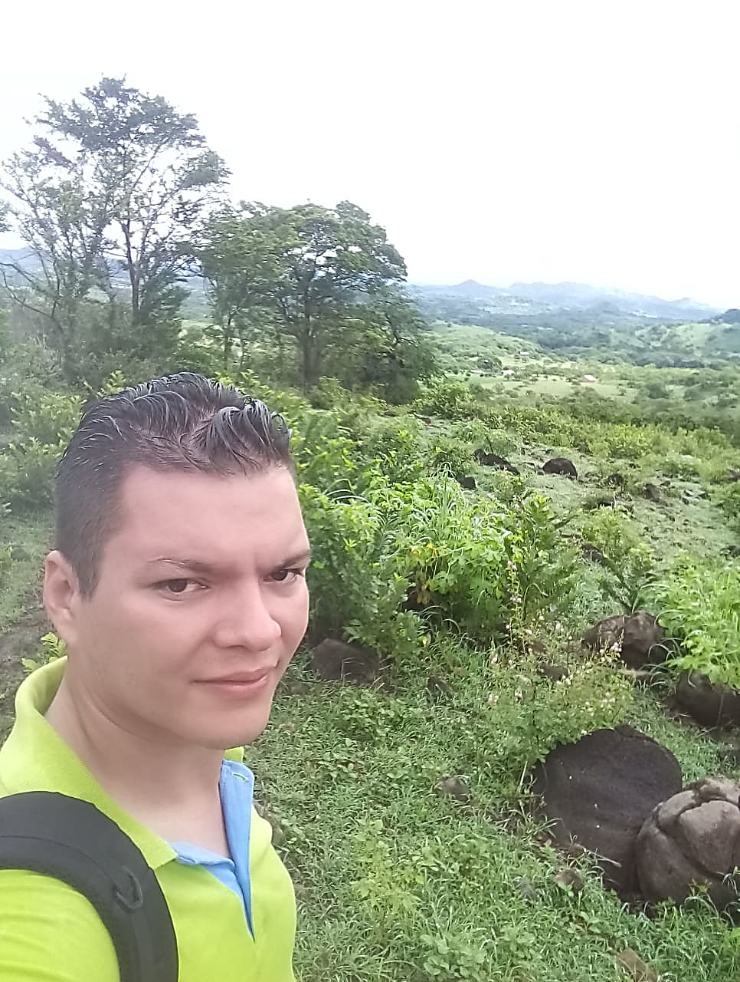
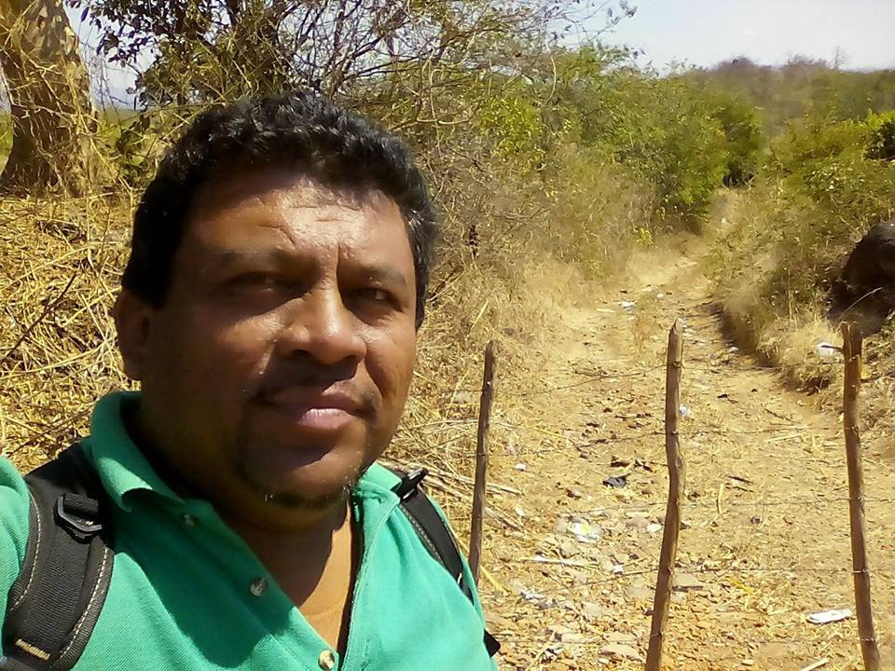

Modulo
Cuidado y Tratamiento
2018
Proyecto : innovando servicios, reduciendo riesgos renovando vidas en El salvador.
Receptor Principal : Plan Internacional / Fondo Mundial .
Sub receptor : Asociación visión propositiva
Periodo : Enero – Septiembre 2018.
Escenario: Plenaria MCP-ES
25-10-2018

Slide 2

Fines y Objetivos de Visión Propositiva
Art. 4 pág. 7, de Estatutos .
Contribuir al desarrollo integral y mejoramiento de la calidad de vida de las personas con el virus de inmuno deficiencia humana y/ò el síndrome de inmuno deficiencia adquirida, mediante la gestión, promoción y ejecución de planes, programas y proyectos en el ámbito de salud, clínico psicológico, formación técnico profesional, laboral y legal .

Slide 3
Nuestro Marco Filosófico
Misión
Grupo de Personas visionarias y Altruistas que trabajan en la Prevención, acompañamiento y defensa de los derechos Humanos de personas con VIH y personas vulnerables.
Visión
Ser una Organización auto sostenible que genera cambios de vida ante el VIH e incide ante el estado para el cumplimiento de los derechos .

Slide 4
Ejes Estratégicos
Cuidado y Tratamiento.
Educación y asistencia en Derechos Humanos e incidencia política.
Sostenibilidad Programática

Slide 5
Valores Compartidos
Excelencia
Logramos la satisfacción y beneficios en las personas y la efectividad en nuestros resultados con transparencia y ética .
Solidaridad
Ponemos en practica la unidad , la protección y la ayuda mutua entre personas con VIH y poblaciones vulnerables .
Equidad
Trabajamos centrados en las personas sin distinciones, otorgando a cada quien los servicios de ayuda que necesita .

Slide 6
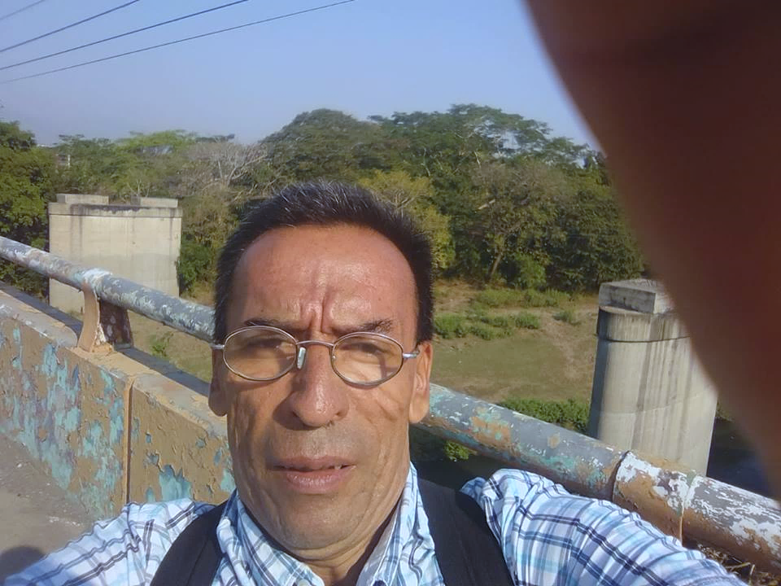

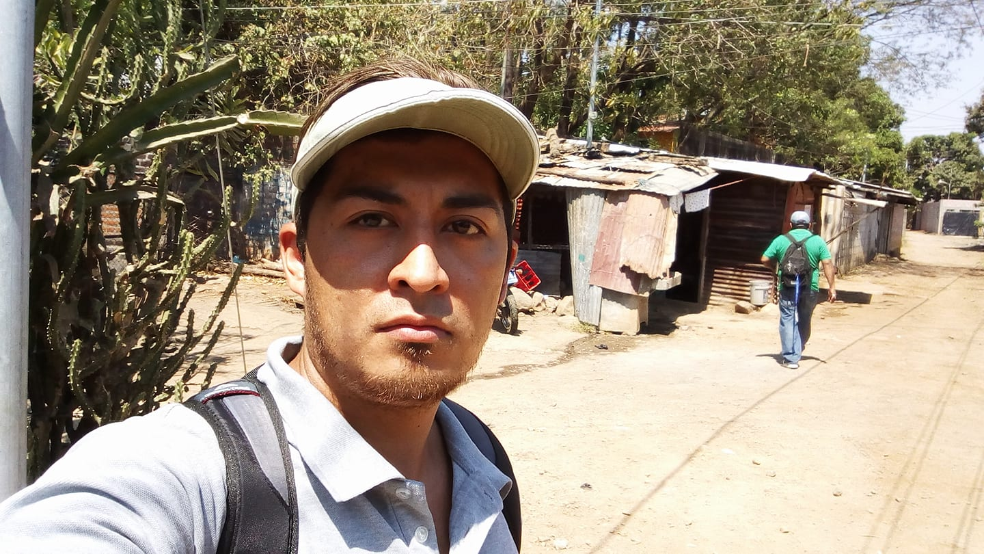
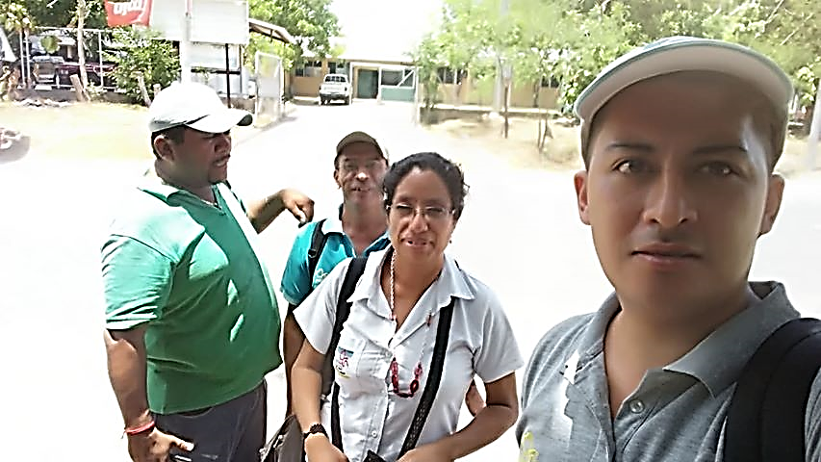
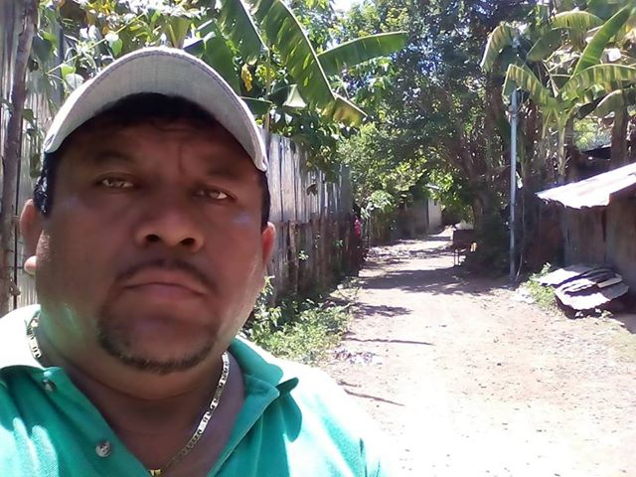
Recurso Humano Asignado
Hospitales Asignados
Javier López /Orlando Aguilar
H.N. La Unión
Educador 1
Irma Hernández
Roger Núñez
H.N. San Juan de Dios San Miguel
Educador 2
Antonio de León
H.N. Gotera (San Francisco Morazán )
Coordinación
Educador 3

Slide 7
Flujograma de Ejecución
Retroalimentación técnica, financiera y programática
Rendición de Ongs y MINSAL
Coordinación Plan/FM
Ministerio de Salud / Coordinadora de Programa VIH
Direcciones de cada Centro hospitalario
Rendición de Ongs y MINSAL
Clínicas de Atención Integral/TAR
Coordinación para la recepción de listados firmados y sellados de personas a visitar
Presentación periódica de Avances e informes de ejecución
Rendiciones de cuentas trimestral
Visión Propositiva
UCSF / unidades Comunitarias de Salud Familiar
Coordinación de acompañamiento en campo
Entrega de Diploma de reconocimiento a la UCSF
Entrega de informes Financieros Mensuales, trimestrales y anuales
Entrega de informes técnicos Mensuales, trimestrales y anuales

Slide 8
Meta proyectada datos representados en abordajes

Slide 9
Meta proyectada –POA 2018

Slide 10
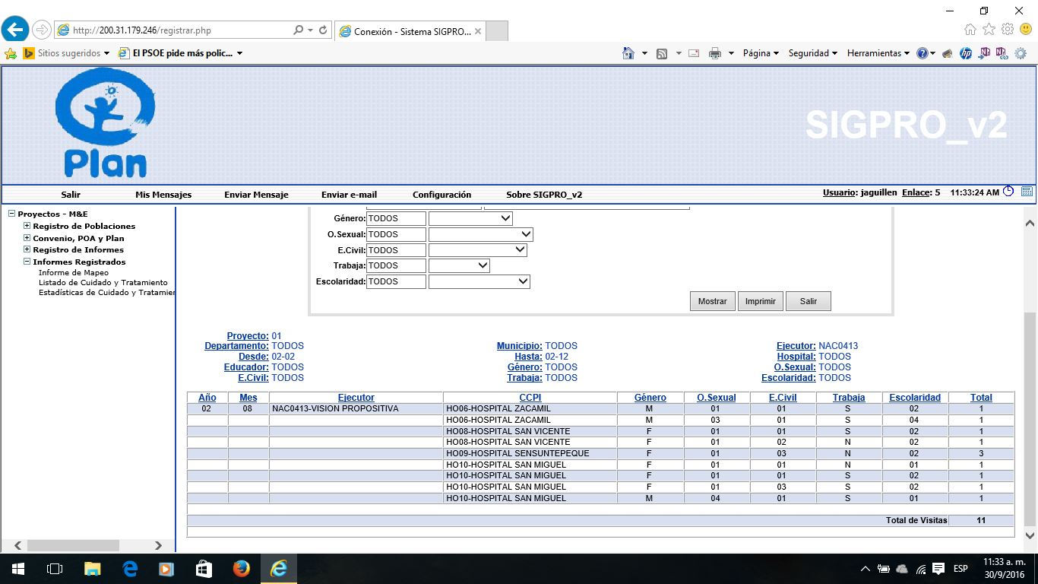
Alcance hasta Cierre Septiembre -2018
PLATAFORMA SIGPRO
( Sistema Integral de Gestión de Proyectos)
REGISTROS EN EXEL colocar matriz

Slide 11
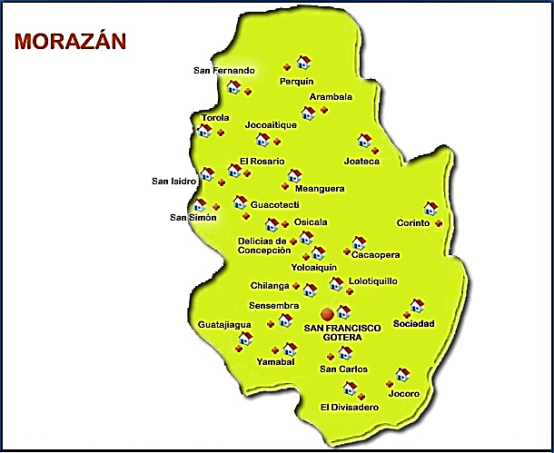
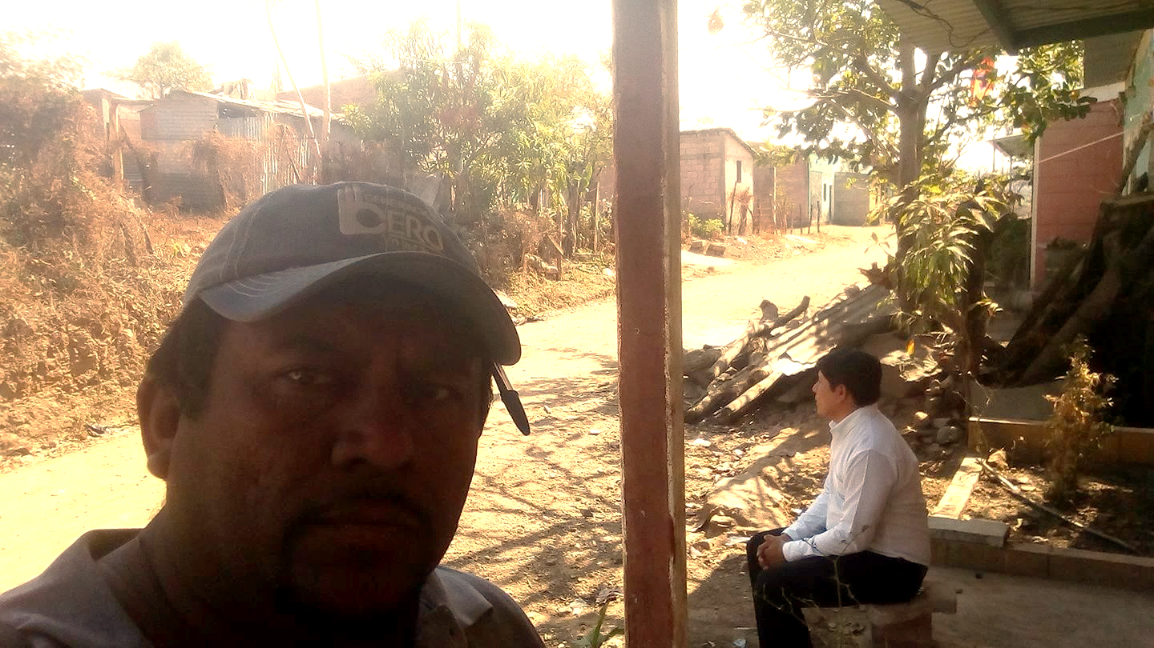
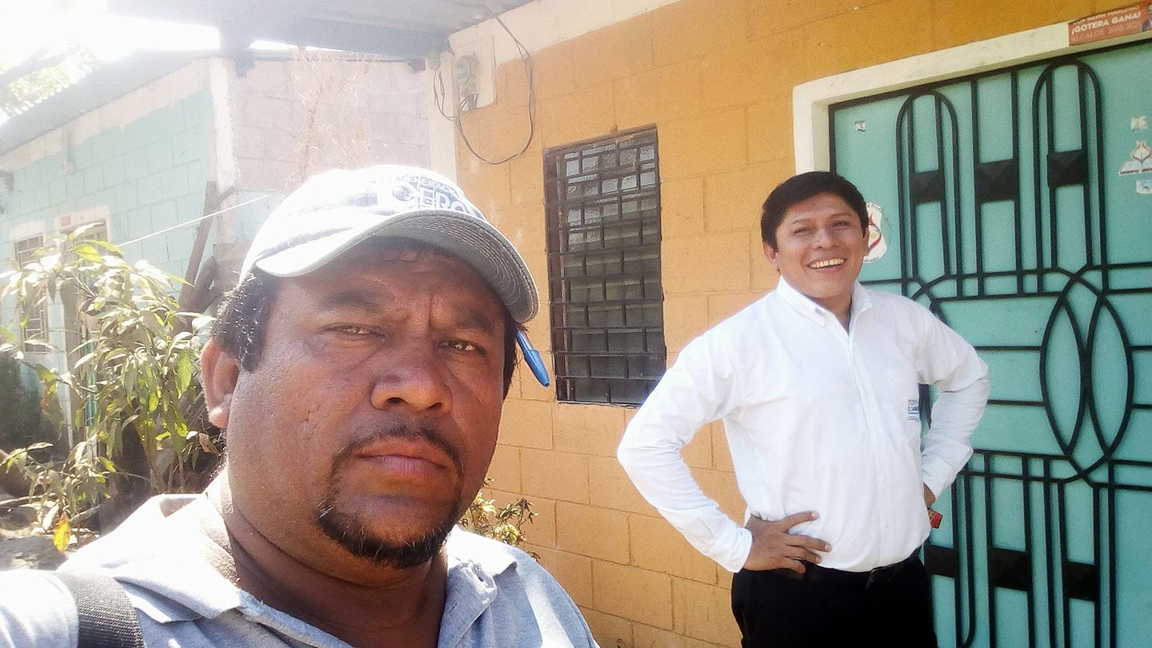
Morazán y municios que se ha realizado Visita Domiciliar-2018

Slide 12
Municipios donde se ha realizado Visita Domiciliar
CODIGO DE MUNICIPIOS | MORAZAN CODIGO DE DEPTO :12 | X ( si)
01 | Sn Francisco Gotera | x
02 | Arambala
03 | Cacaopera | x
04 | Chilanga
05 | Corinto | x
06 | Delicias de Concepción
07 | El divisadero
08 | El Rosario
09 | Gualococti
10 | Guatajiagua
11 | Joateca | x
12 | Jocoiatique
CODIGO DE MUNICIPIOS | MORAZAN CODIGO DE DEPTO :12 | X ( si)
13 | Jocoro
14 | Lolotiquillo | x
15 | Meanguera
16 | Osicala | x
17 | Perquin | x
18 | San Carlos
19 | San Fernando
20 | San Isidro
21 | San Simon
22 | Sensembra
23 | Sociedad | x
24 | Torola | x
25 | Yamabal
26 | Yoloaiquin

Slide 13
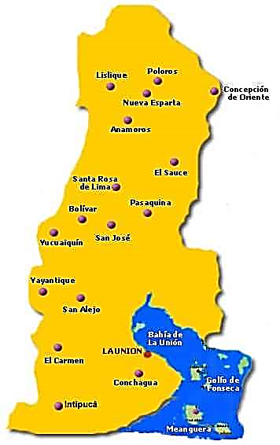
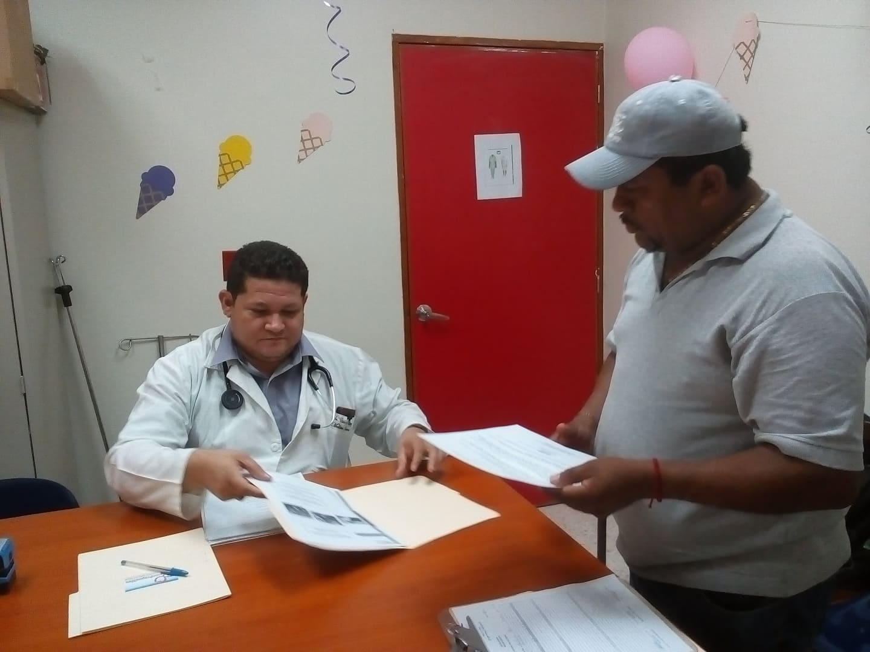
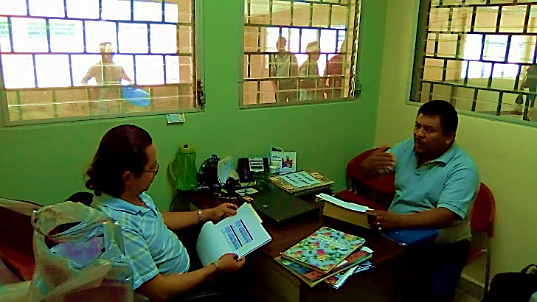
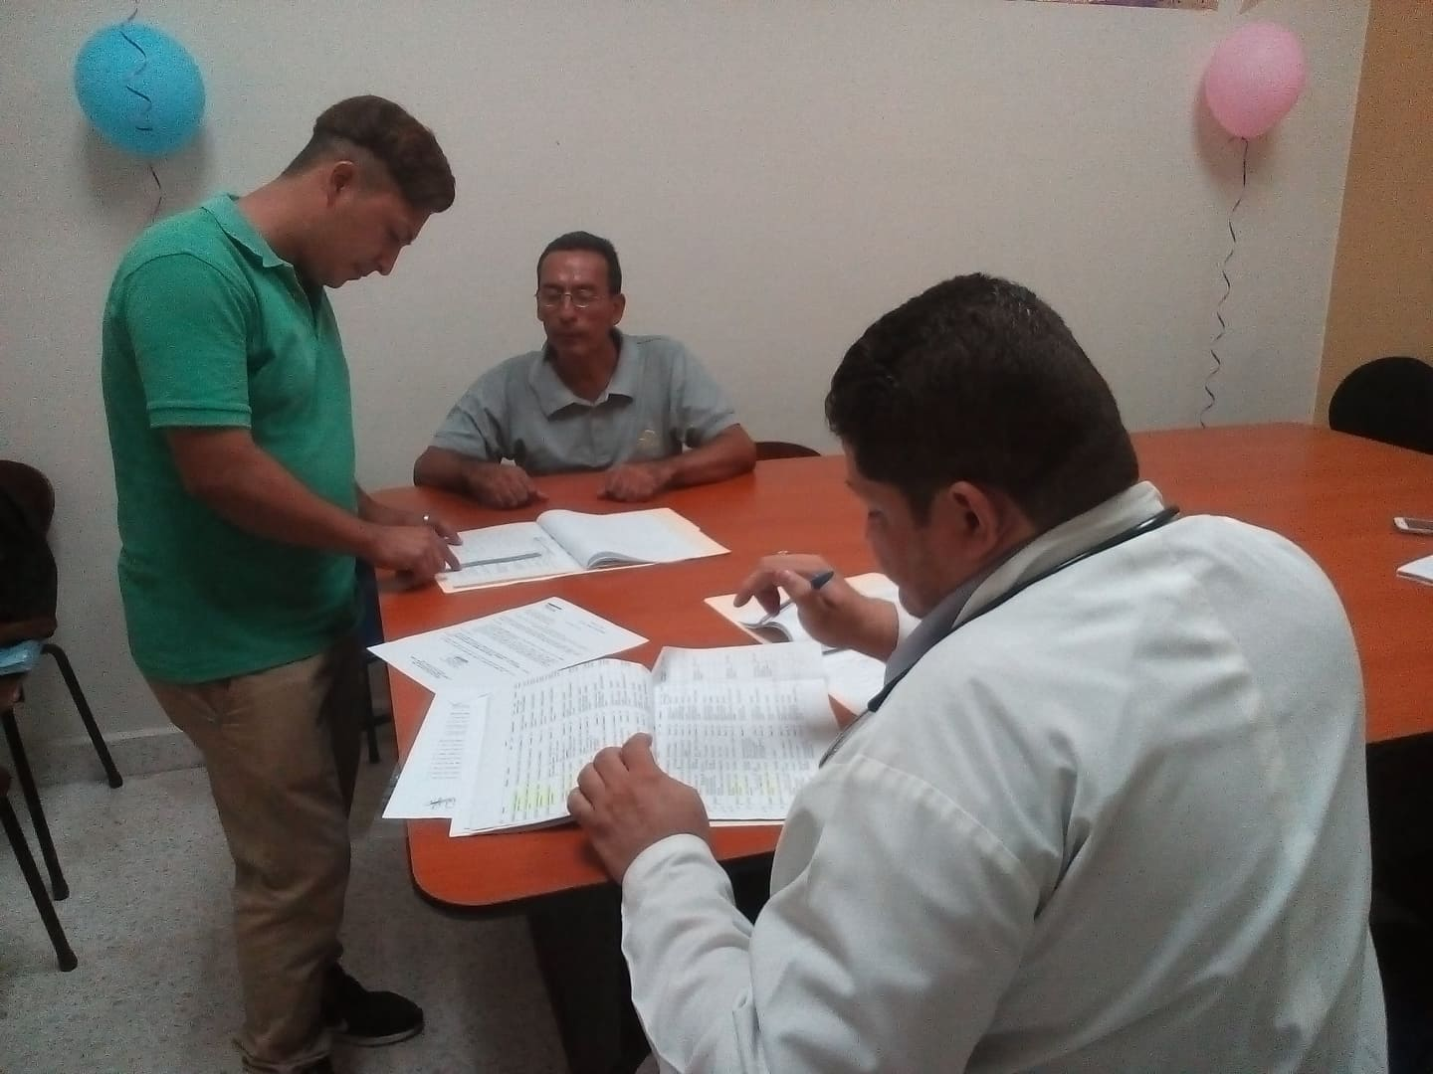
La unión y municios que se ha realizado Visita Domiciliar-2018

Slide 14
Municipios donde se ha realizado Visita Domiciliar
CODIGO DE MUNICIPIOS | LA UNION CODIGO DE DEPTO :11 | X ( si)
01 | La unión | x
02 | Anamoros | x
03 | Bolívar
04 | Concepción de Oriente | x
05 | Conchagua | x
06 | El Carmen
07 | El Sauce
08 | Intipuca | x
09 | Lislique | x
10 | Meanguera del Golfo
CODIGO DE MUNICIPIOS | LA UNION CODIGO DE DEPTO :11 | X ( si)
11 | Nueva Esparta
12 | Pasaquina | x
13 | Poloros
14 | San alejo | x
15 | San José
16 | Santa Rosa de Lima | x
17 | Yayantique
18 | Yucanaiquin

Slide 15
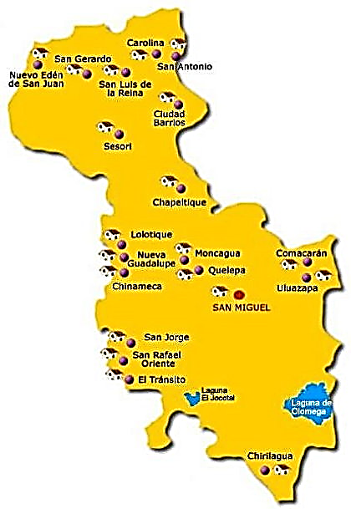
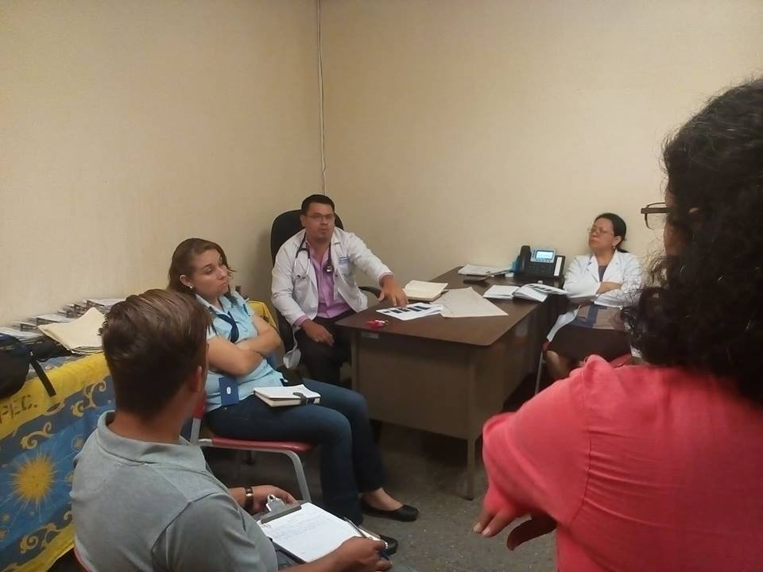
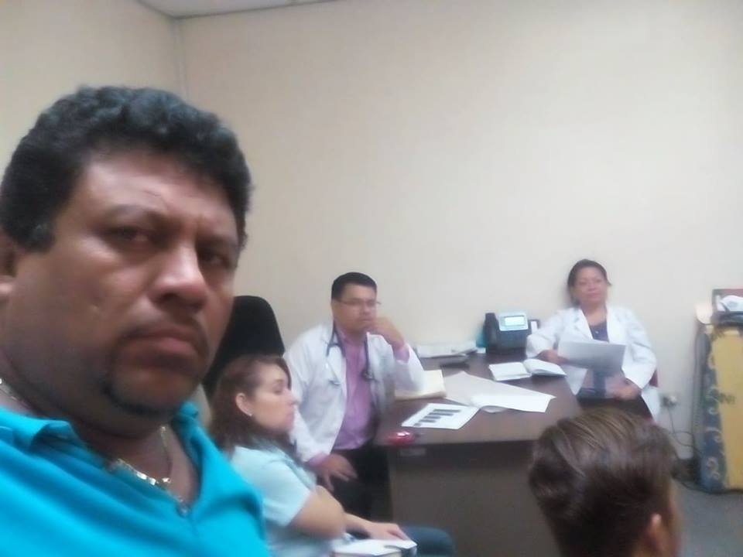
San Miguel y municios que se ha realizado Visita Domiciliar-2018

Slide 16
Municipios donde se ha realizado Visita Domiciliar
CODIGO DE MUNICIPIOS | SAN MIGUEL CODIGO DE DEPTO :13 | X ( si)
01 | San Miguel | x
02 | Carolina
03 | Chapeltique | x
04 | Chinameca | x
05 | Chirilagua | x
06 | Cuidad Barrios
07 | Concepción
08 | El triangulo | x
09 | Lolotique | x
10 | Moncagua | x
CODIGO DE MUNICIPIOS | SAN MIGUEL CODIGO DE DEPTO :13 | X ( si)
11 | Nueva Guadalupe
12 | Nuevo Edén de San Juan | x
13 | Quelepa
14 | San Antonio
15 | San Gerardo
16 | San Jorge | x
17 | San Luis La Reyna
18 | San Rafael Oriente
19 | Sesori
20 | Uluazapa | x

Slide 17
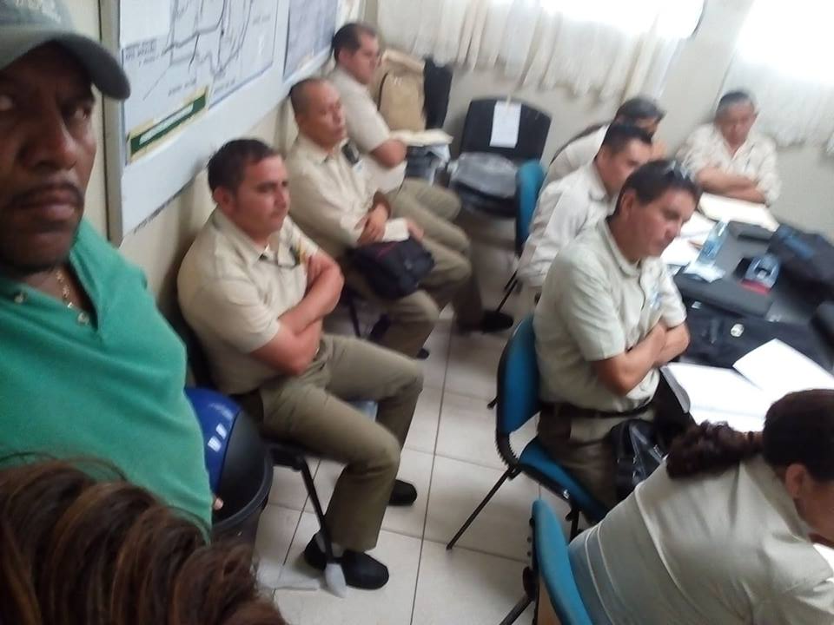
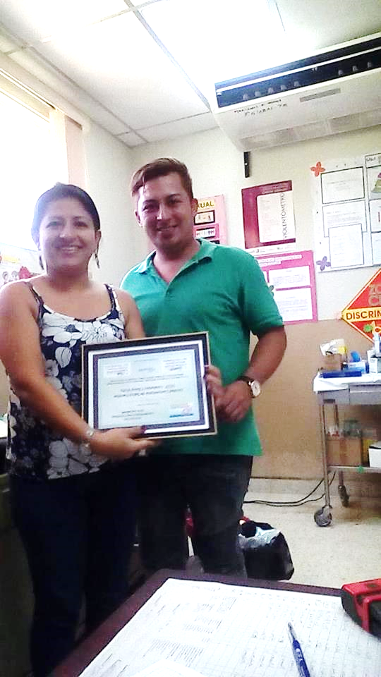
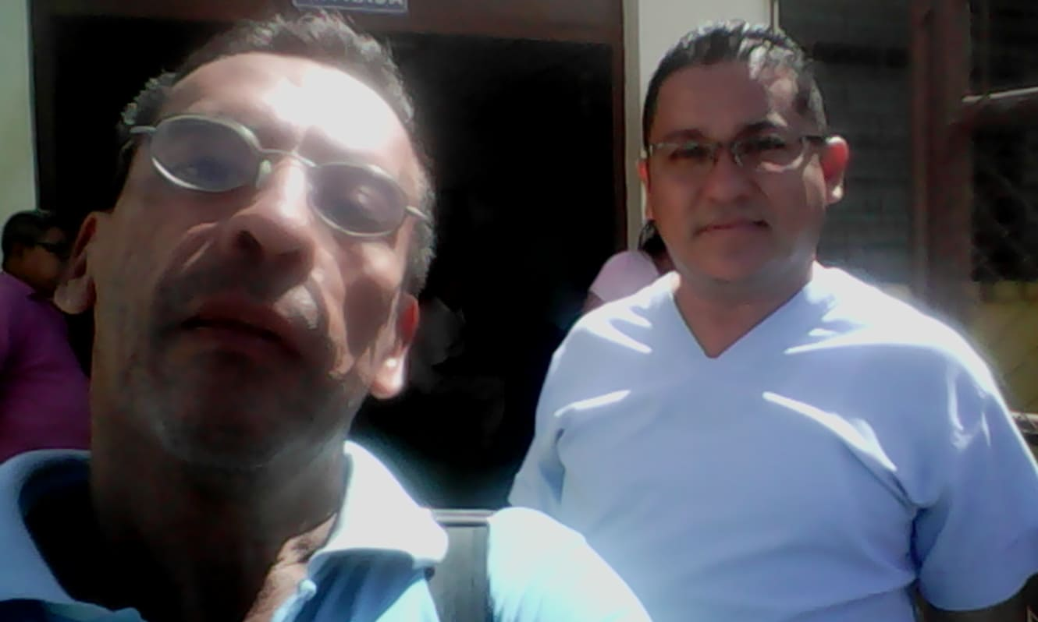
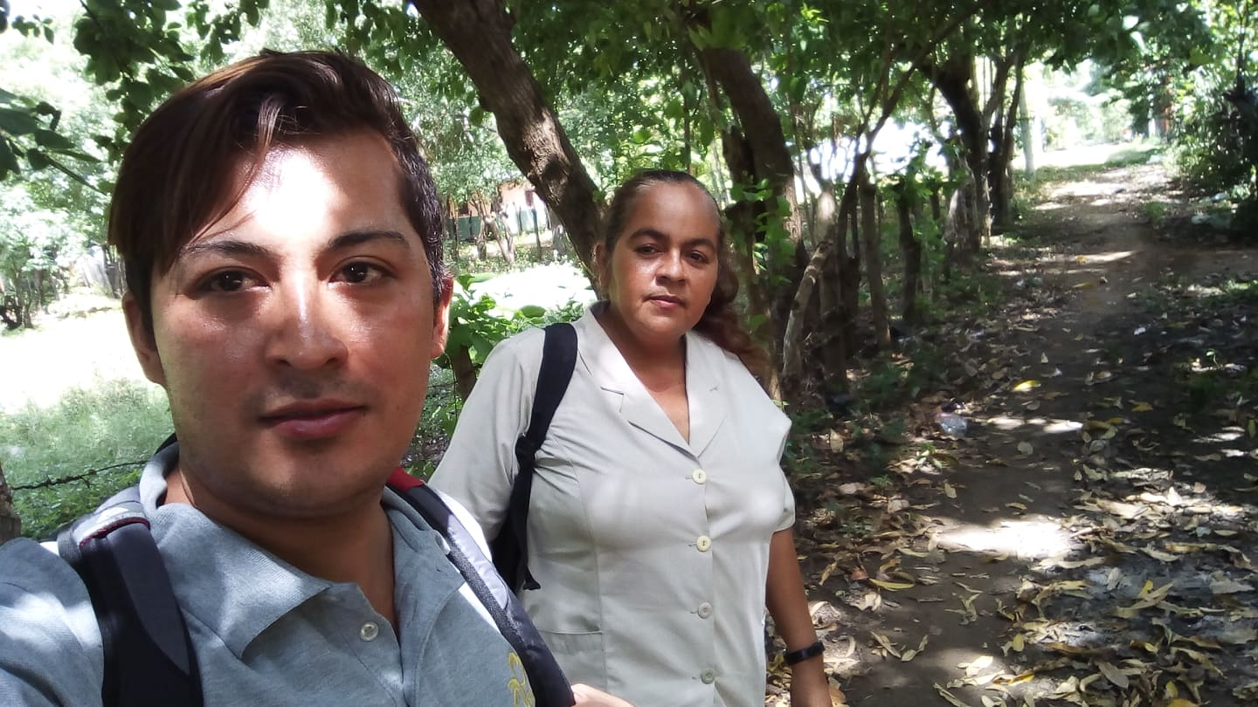
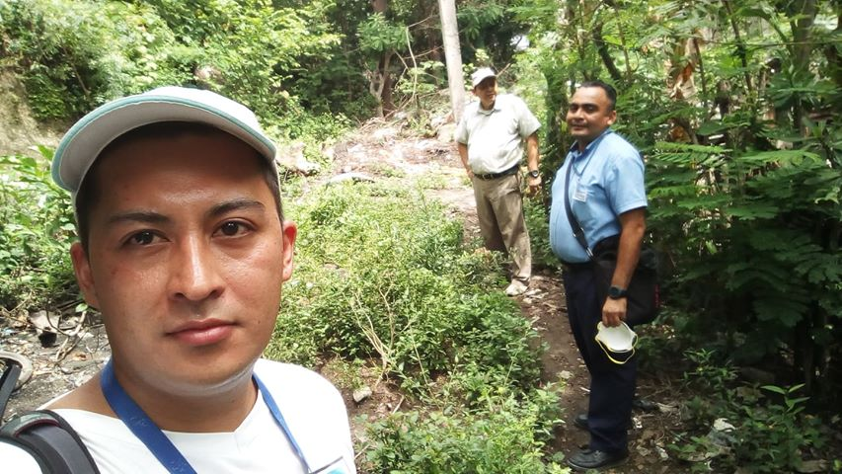
Coordinación con las UCSF para la Domiciliar-2018
Unidad de Salud Usuluán acompañaron en la búsqueda ,unas se encontraron y –Persona no.
Unidad de Salud La Unión y Conchagua, acompañaron en la búsqueda ,6-09-2018 –Persona no vive en la zona
Unidad de Salud Santa Rosa de Lima .
Unidad de Salud Uluazapa .
Unidad de Salud Santa Las Brisas, San Miguel .
Unidad de Salud Santa La Precita , San Miguel .

Slide 18
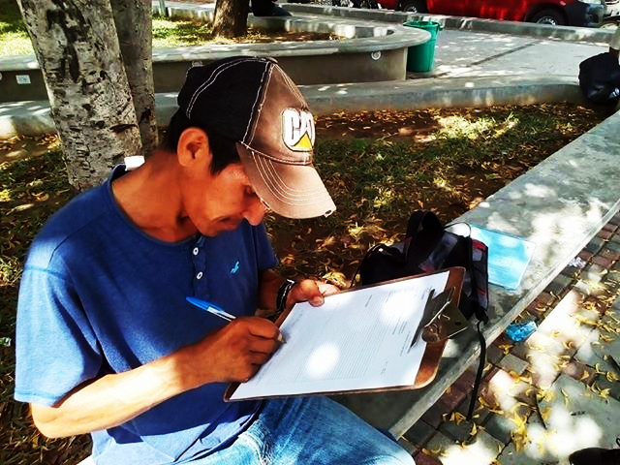
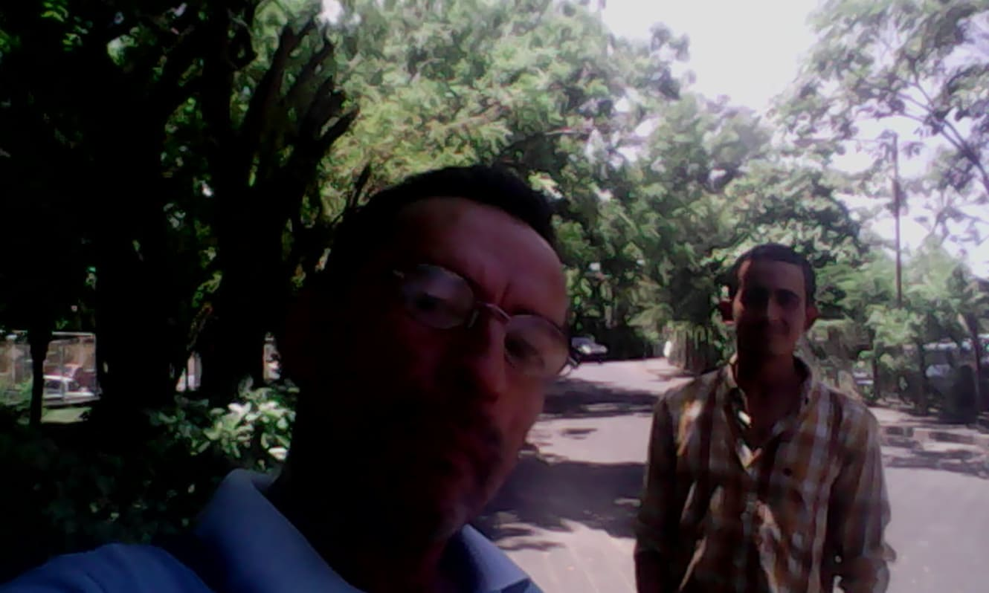
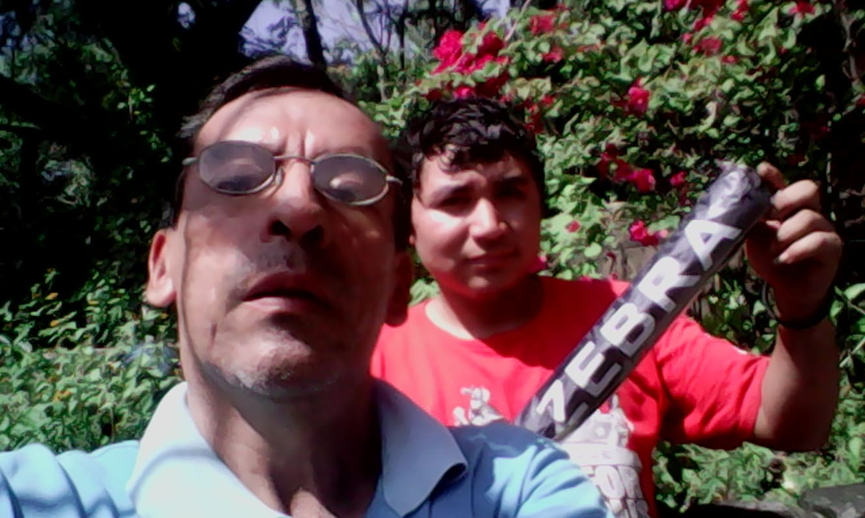
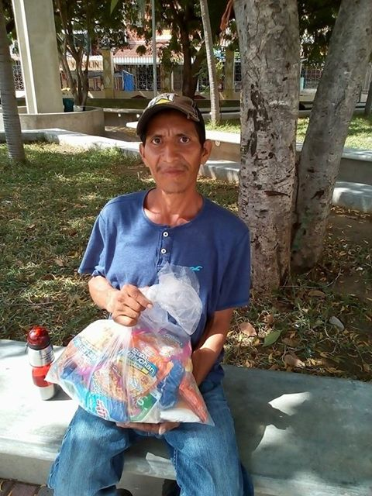
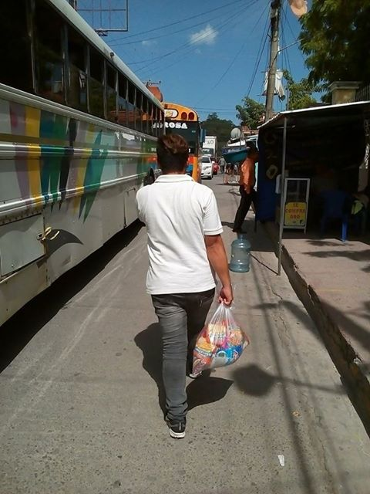
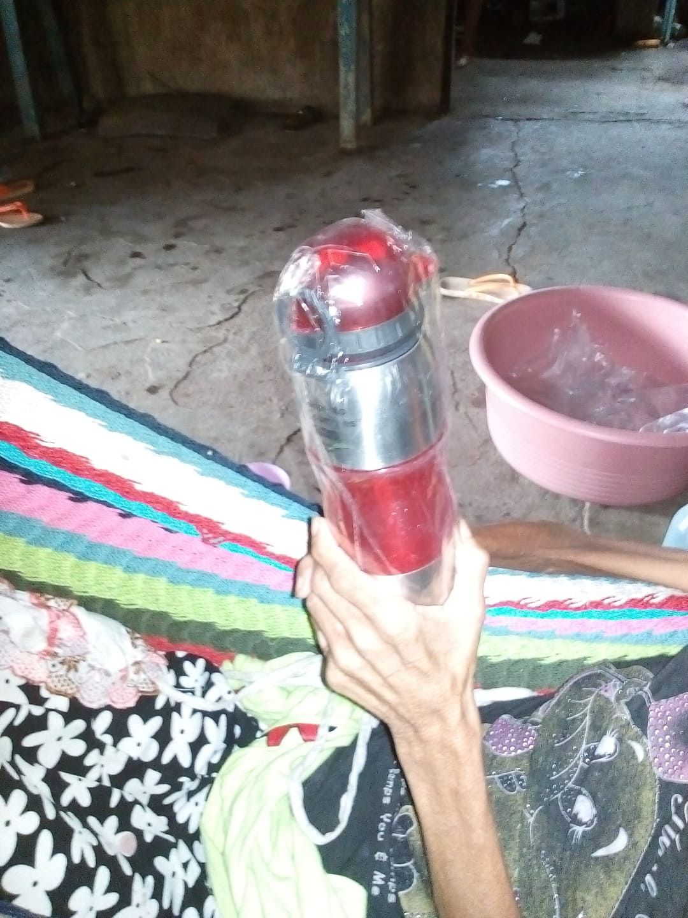
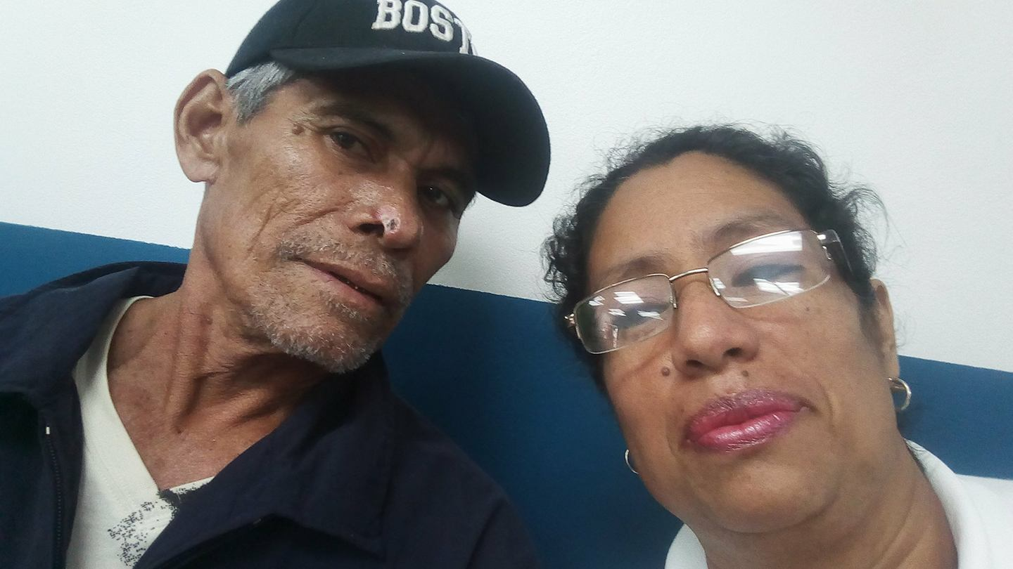
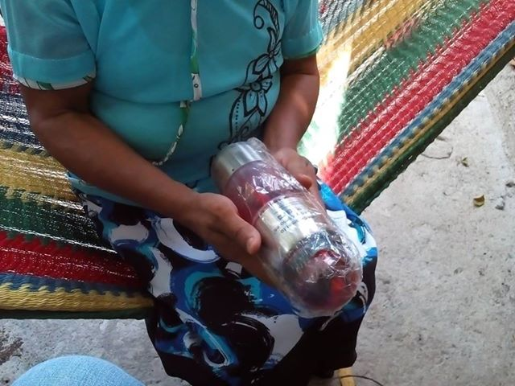
Principales Logros
REINTEGRACION A LOS CENTROS DE SALUD
Se brindó acompañamiento a CAI San Miguel-28-08-2018
Hospital de Referencia: San Miguel-20-09-2018
Hospital de Referencia: la union-20-09-2018, se Hizo entrega de una bolsa de víveres
Hospital de Referencia: San Miguel –Brindando acompañamiento a centro de radioterapia para atención de cáncer en Zacamil -19-10-2018 al 06-11-2018

Slide 19
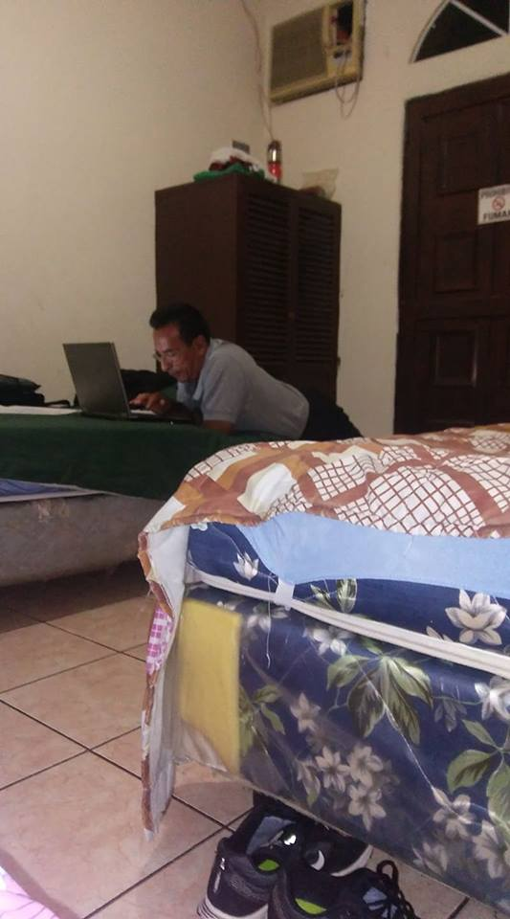
Principales Logros
CON LA POBLACION META
Se han encontrado personas que no asisten a su atención.
Se han logrado reincorporar a personas que estaban en total abandono.( san Miguel).
Durante el proceso de Visita Domiciliar una usuaria decidió , socializar el dx con su pareja , y ahora el le apoya en todo.( H.N. Gotera).
Se ha visitado a personas trans y una de ellas solicito se le apoye para cambiarse de Hospital para ser atendida , después de mucho tiempo que no era atendida.
Se ha logrado coordinar con Personas que trabajan en san Salvador , recibir al educador acá en San Salvador.
CON EDUCADORES EN CAMPO
La Experiencia de trabajo en campo .
Que conocen las necesidad de la población meta ( Mas allá de lo meramente salud médica.
Se ha realizado visita domiciliar.
Se previene factores de no adherencia en la población meta.
Se incentiva a la reintegración a los centros hospitalarios.
Se han acompañado a personas a la reincorporación en el centro de Salud. (San Miguel, la Unión Y Morazán).
Se han recabado datos de personas fallecidas y derivar a los centros de atención para dar de baja en el SUMEVE.
Trabajo administrativo en lugar de Alojamiento, Miguel

Slide 20
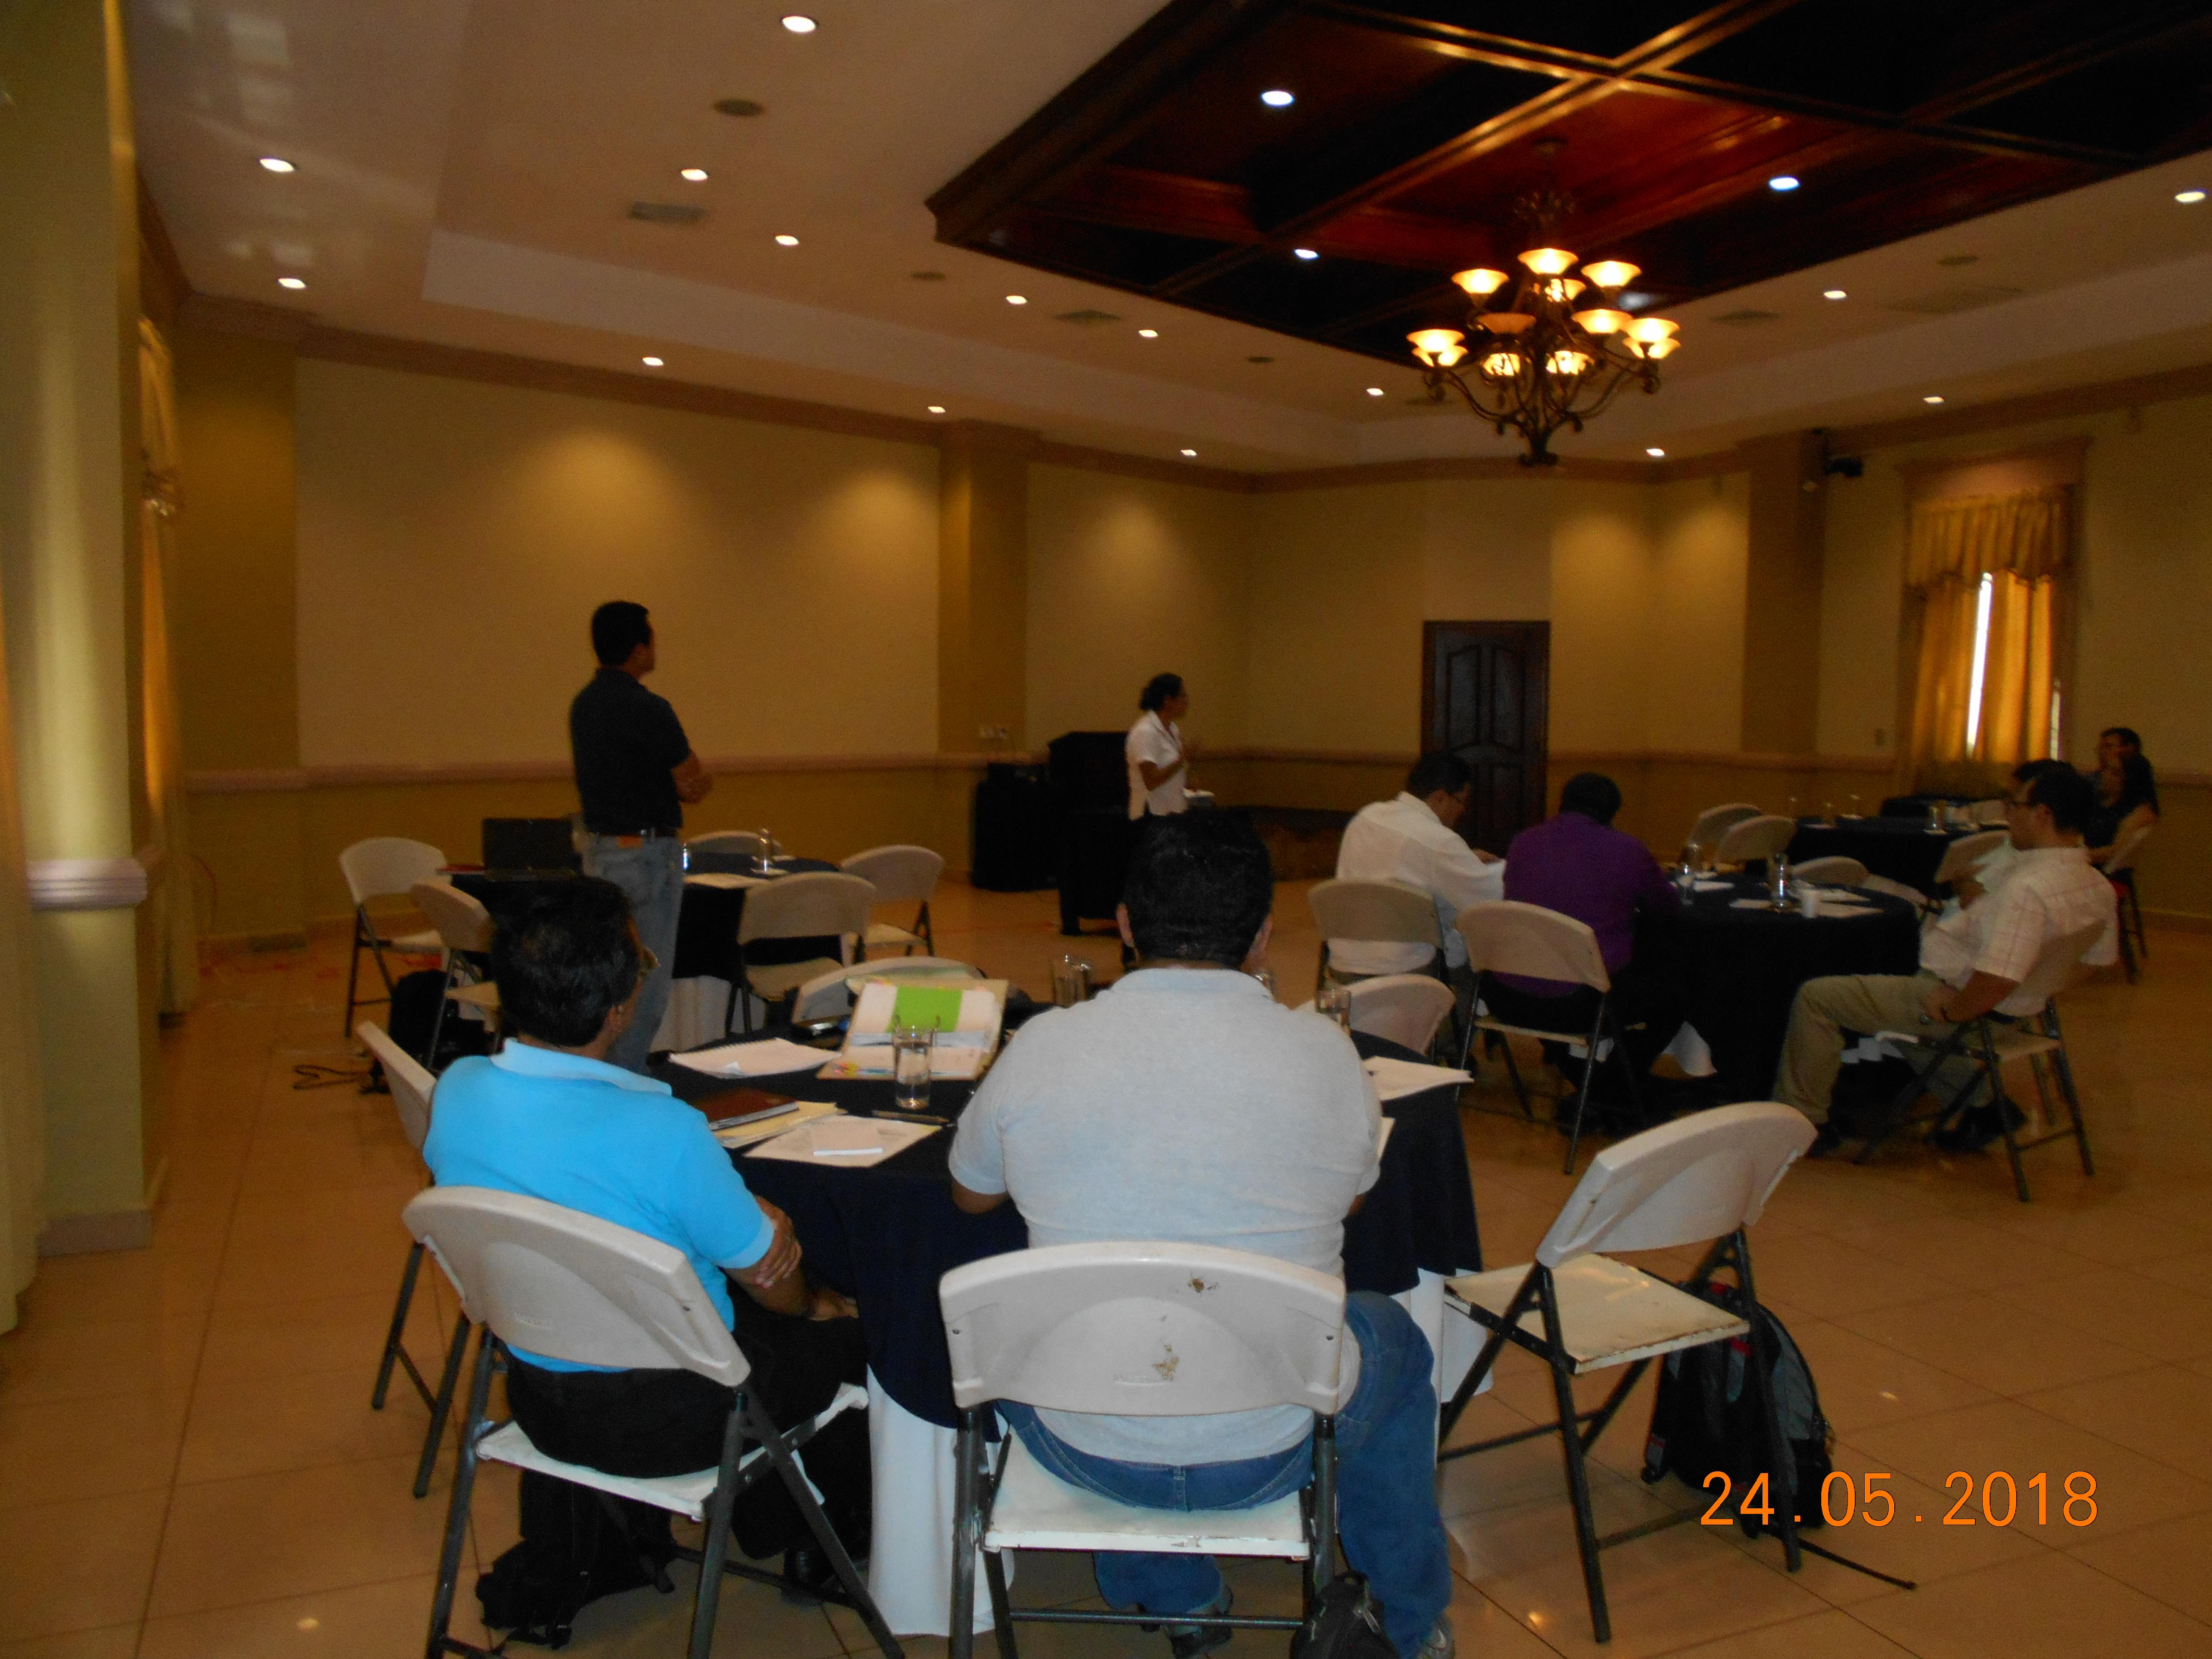
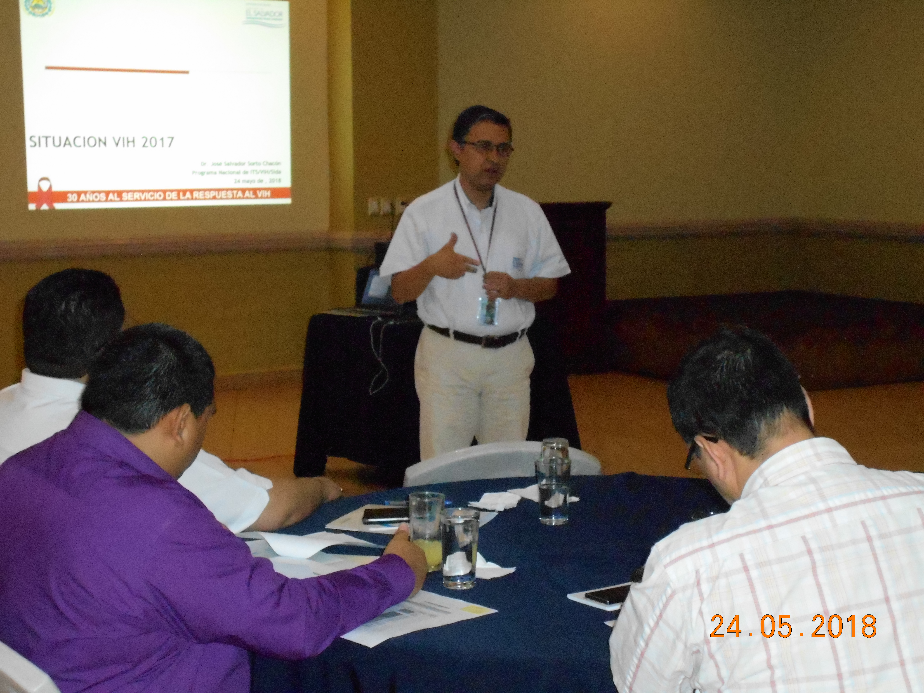
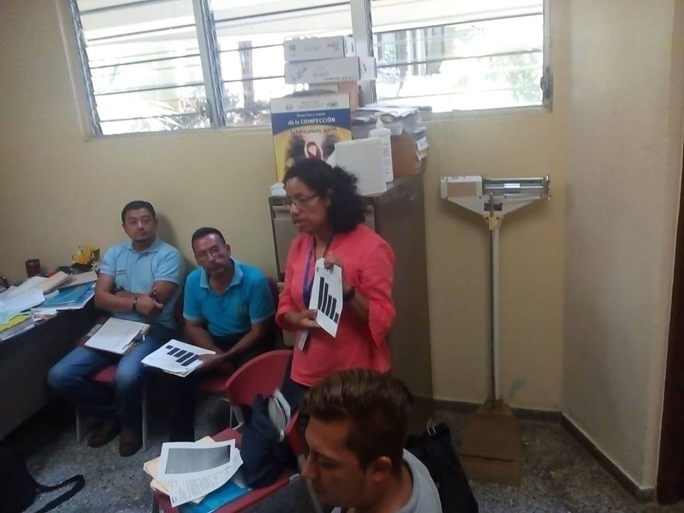
Búsqueda de Alternativas con las Minsal y CAIS-2018
Reunión con Equipo clínicos , Promotor/a y MINSAL de los Hospitales.
Representante de Plan / FM acompañando en búsqueda de alternativas.

Slide 21
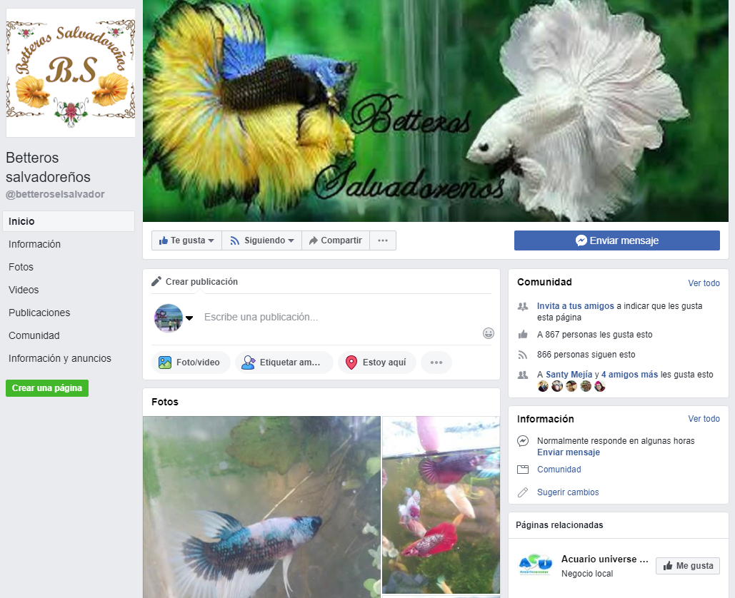


Principales Logros
DURANTE LA COORDINACION
Se Coordina con Equipos de las CAI del Minsal.
Se mantiene comunicación con los Promotores de las CAI de los Hospitales .
Se ha realizado rendición de cuentas con los centros de atención de referencia.
Se sostuvo reunión con Minsal , para el análisis de los datos en el Sumeve.
Minsal coordino y financió reunión con Los médicos, promotor de referencia y representantes de subdirección ( para el caso de San Miguel).
Haber acompañado con asesoría a 5 personas emprendedoras y que todos hayan pasado la evaluación del PRT
EN MATERIA DE ADMON
Que el proyecto haya financiado el funcionamiento de las instalaciones de Vision Propositiva y demás áreas.
Que se haya inaugurado el emprendimiento institucional.
La dotación de maquinaria para el emprendimiento Institucional.
COMO EJE TRAZADOR EN LA EJECUCION DEL PROYECTO.
El acompañamiento Técnico de Los equipos de plan/FM.
Especialista y técnicos Financieros.
Especialista y técnicos Monitoreo y evaluación.
Especialista en sociedad Civil.
Especialista en Prevención.

Slide 22

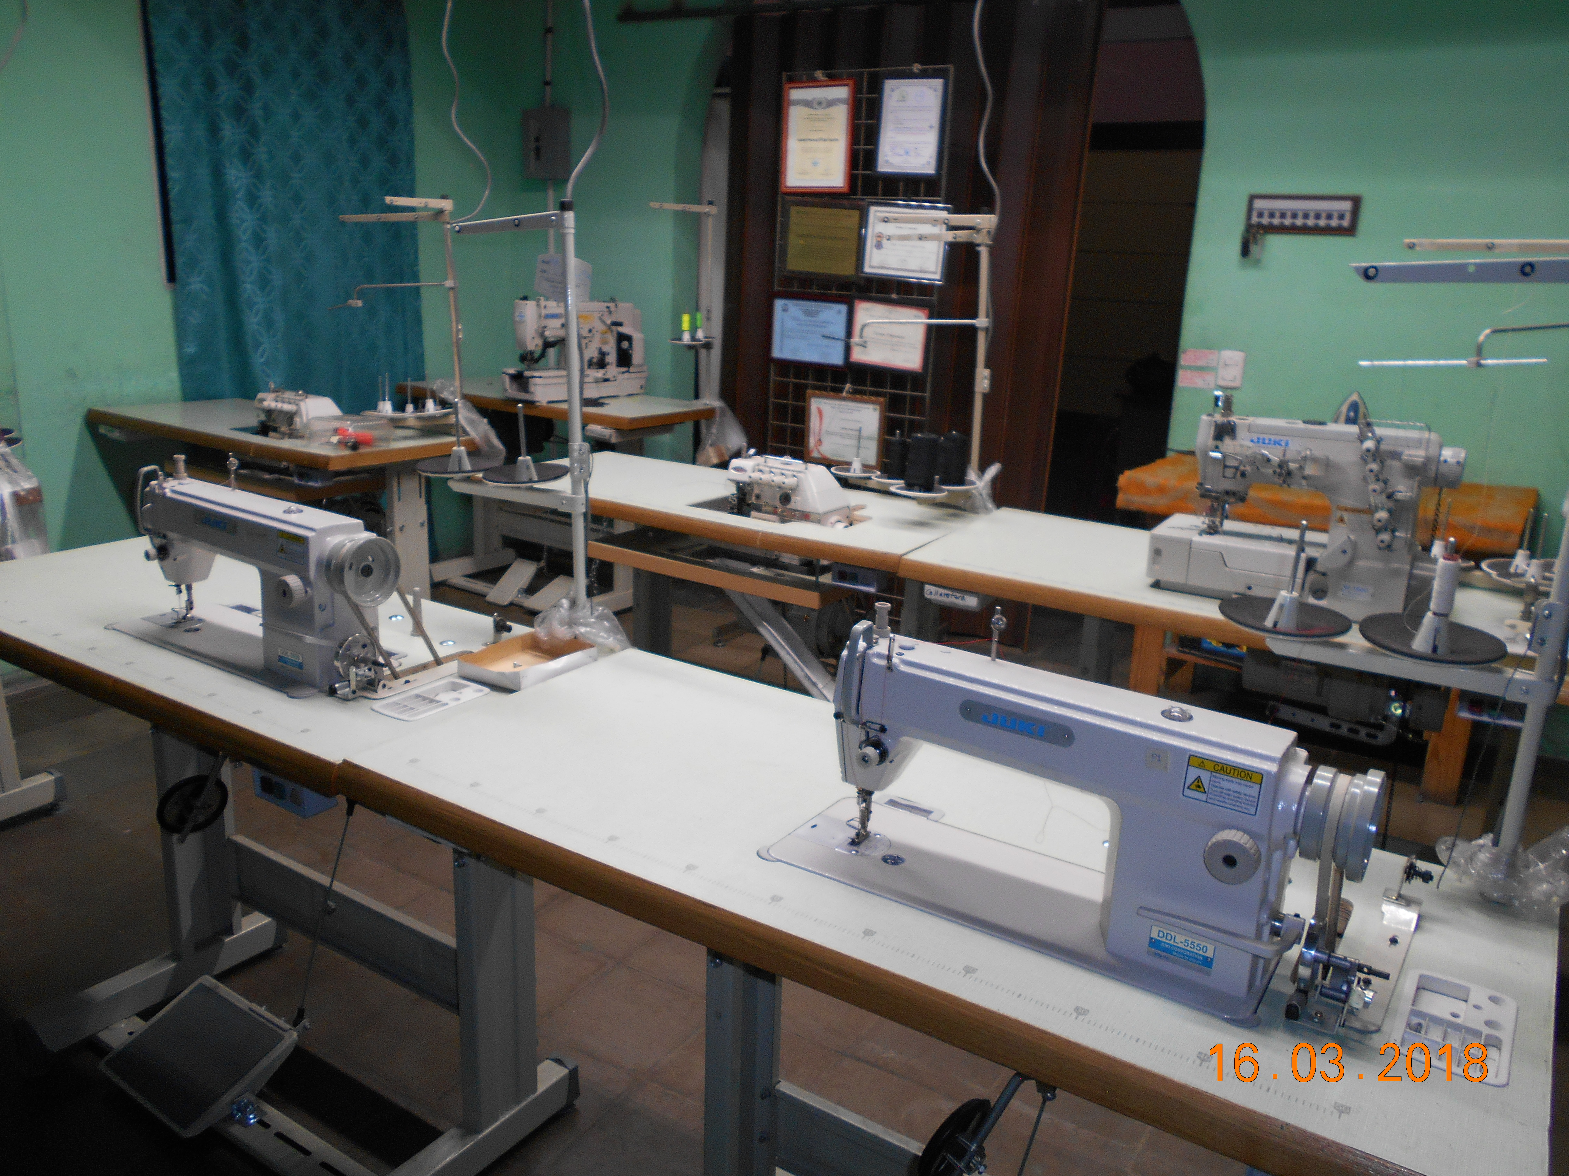
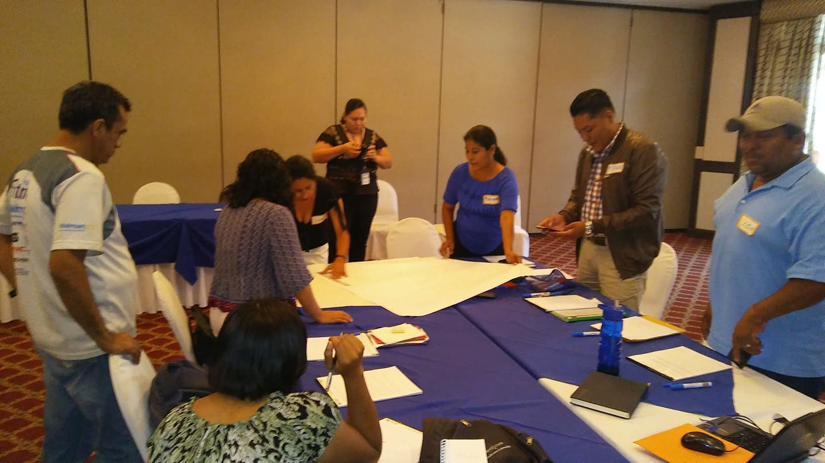
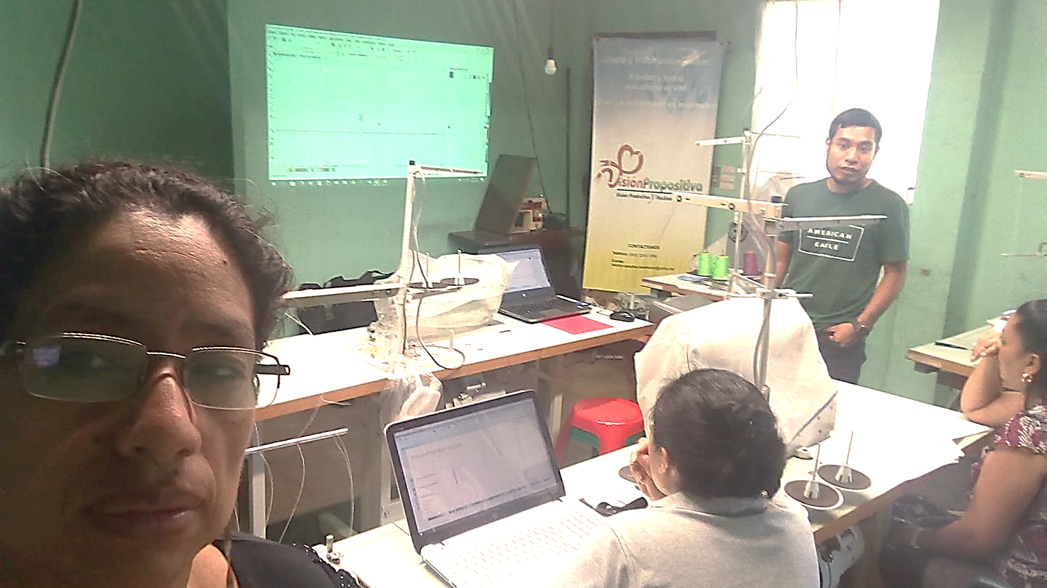
Principales Logros

Slide 23
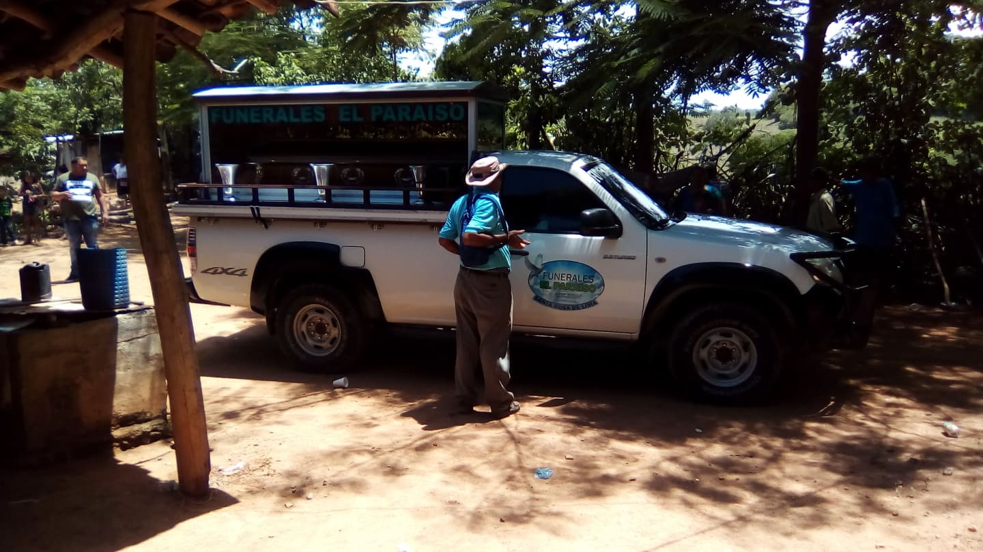
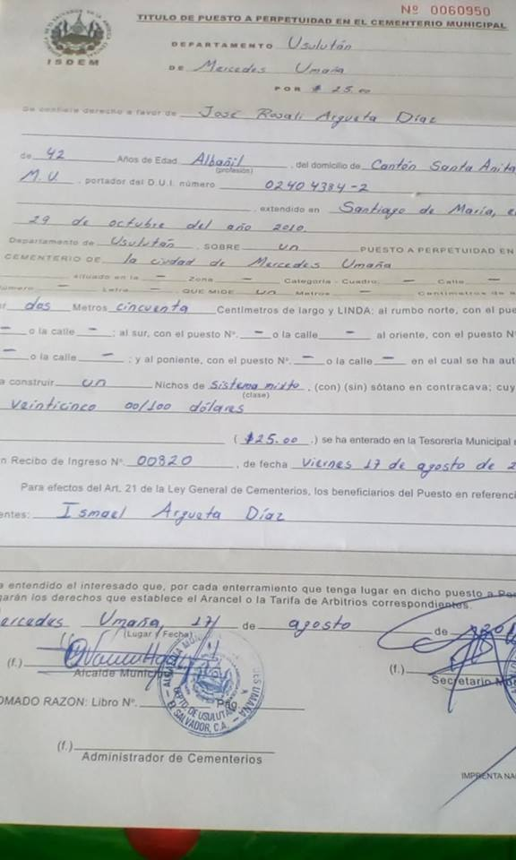
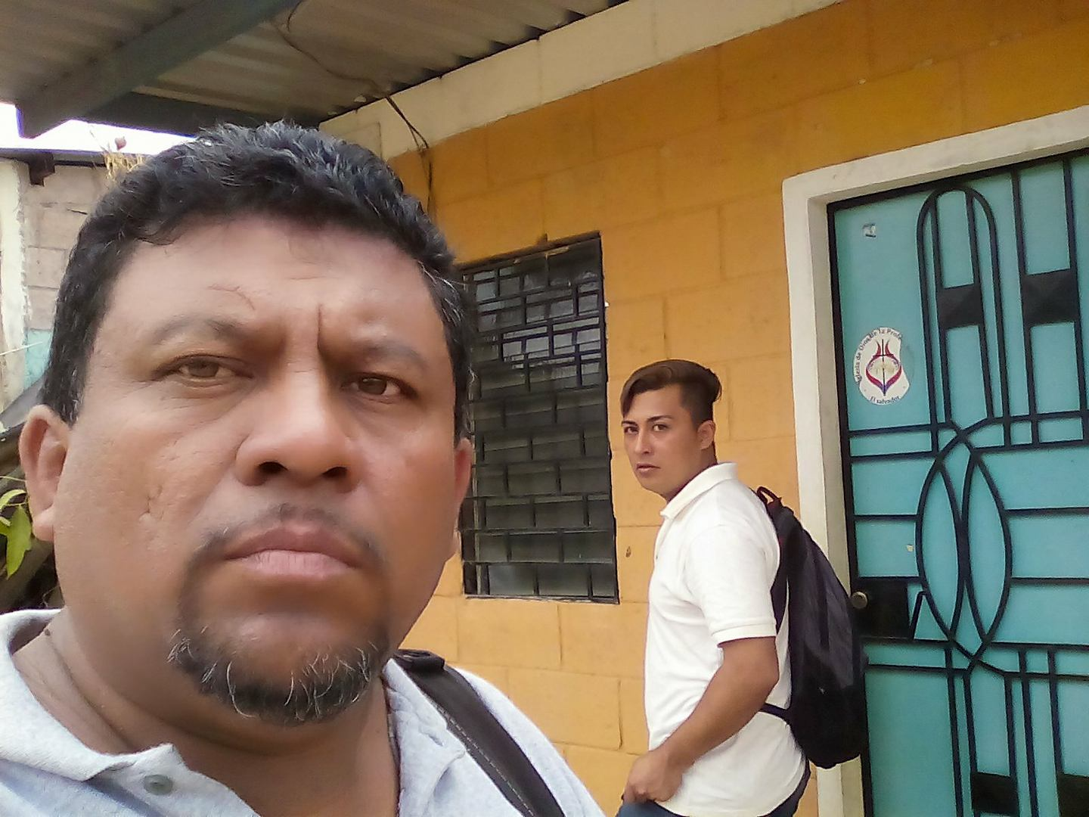
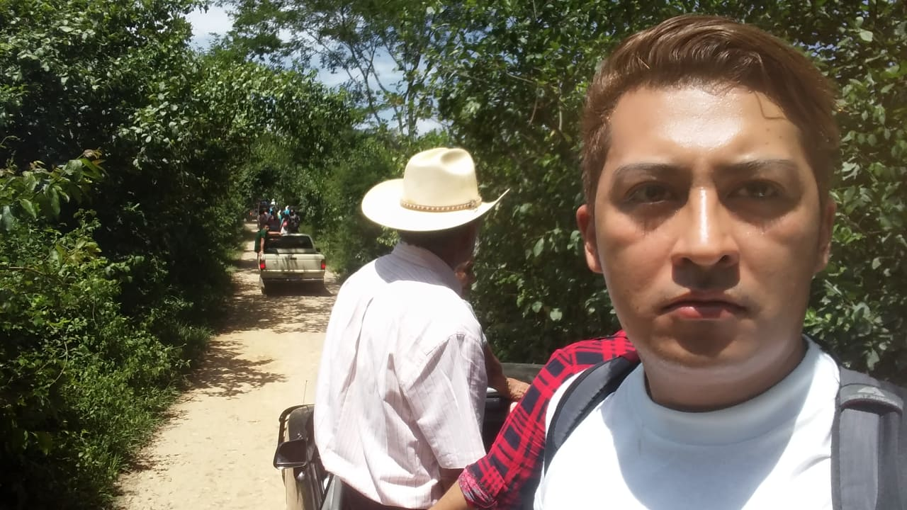
Principales Limitantes
HALLAZGOS ENCONTRADOS Y QUE NO CUENTAN PARA ALCANCE DE META
De enero hasta Septiembre : 10 Personas Fallecidas
PERSONAS NO ENCONTRADAS
De enero hasta Septiembre :145 personas
Las razones: Emigración, traslado de domicilios, direcciones no certeras , trabajo , negación de las personas. Entre otras.
Ctn. san Sebastián, Cserio Los Melgares, Santa Rosa de Lima Miguel .El educador presenció una defunción
Visita No efectiva ,Abril-2018 .
Acta de Defunción, Mercedes Umaña-12-09-2018 .

Slide 24

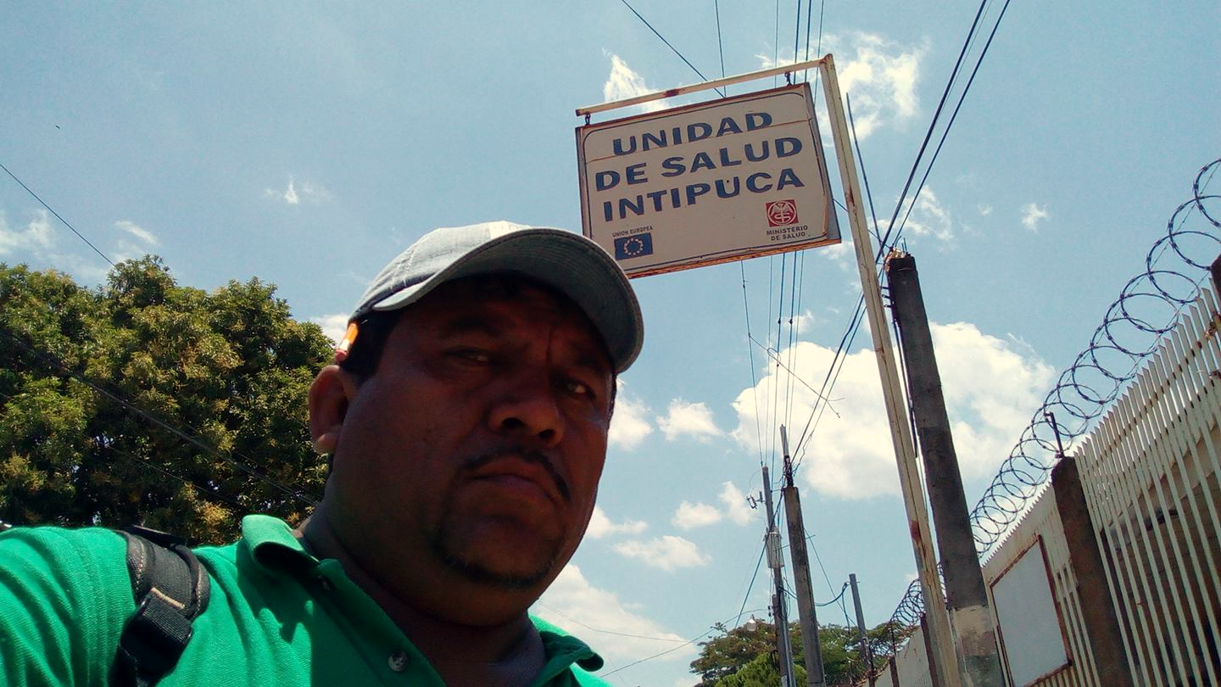
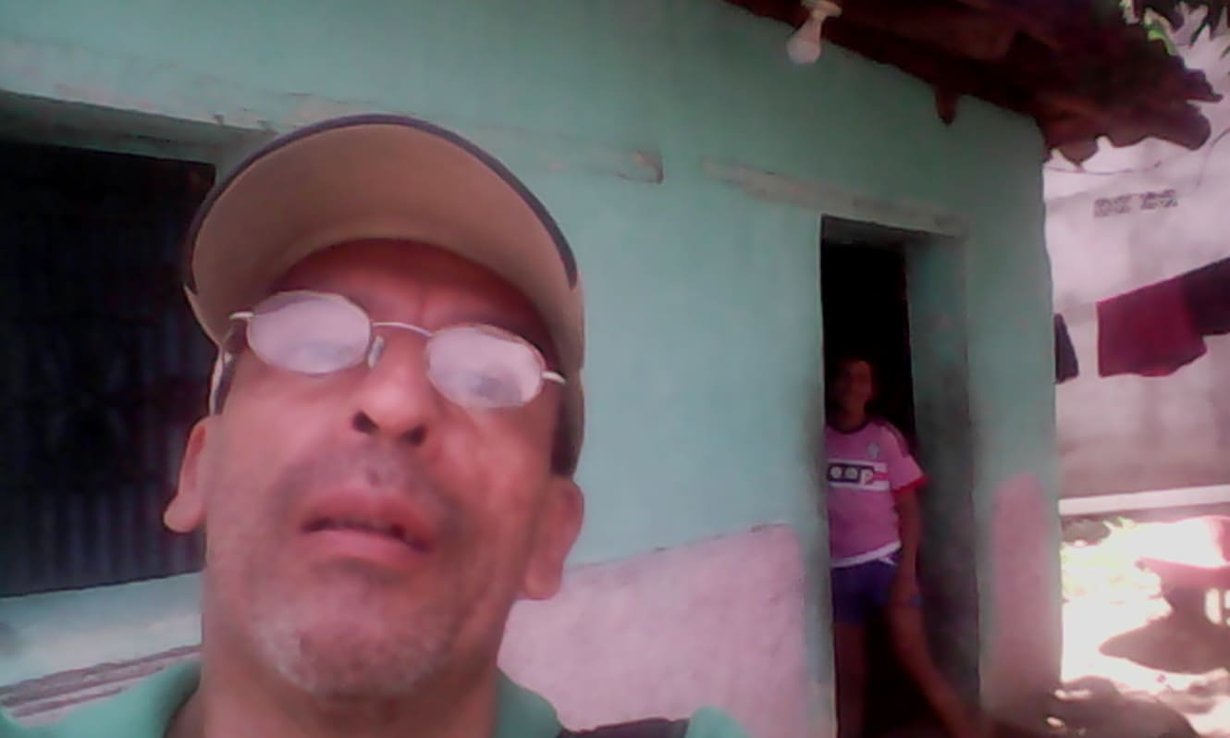
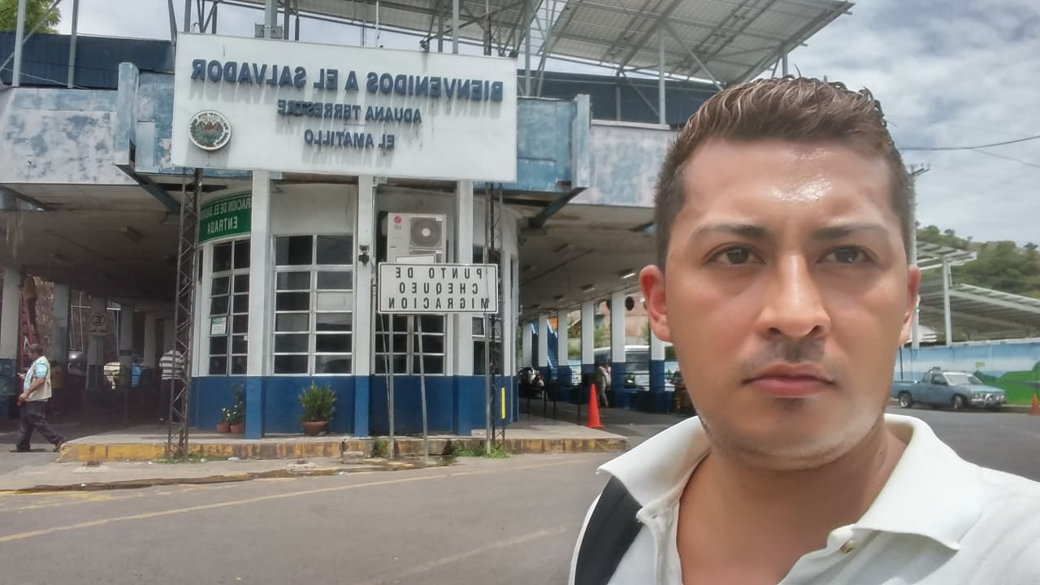
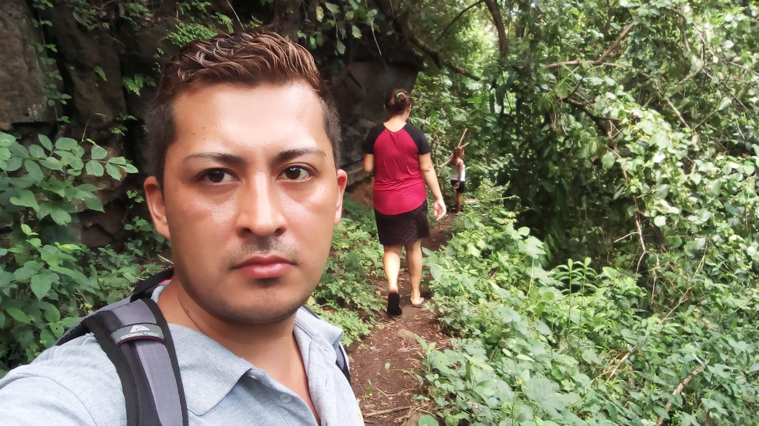
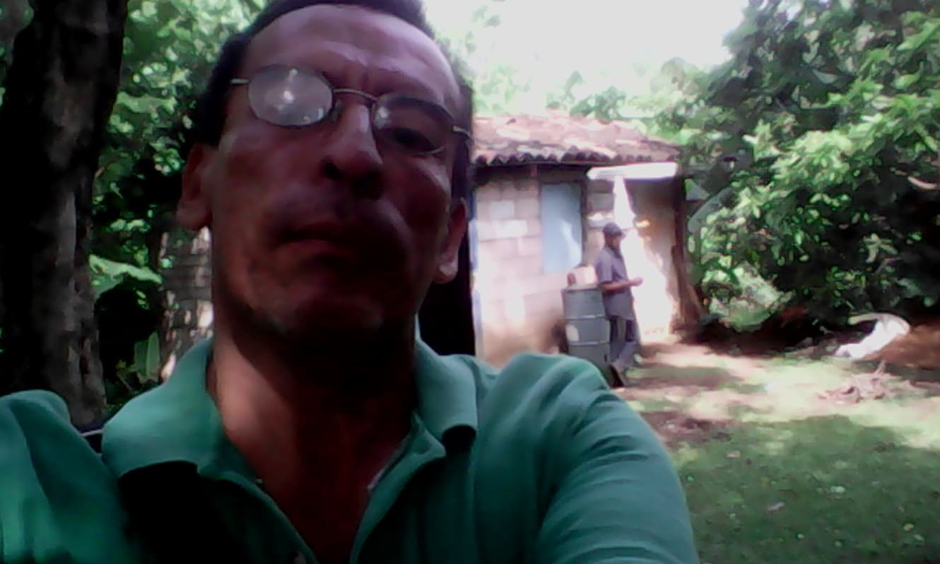
Principales Limitantes
Visita en Intipuca, Junio 2018
Concepción de Oriente
25-09-2018
Visita en Honduras
Ctn. Papalón Moncagua San Miguel
27-09-2018
Notes:
Imagen con tonos multicolor
(Básico)
Para reproducir los efectos de imagen en esta diapositiva, lleve a cabo lo siguiente:
En la ficha Inicio, en el grupo Diapositivas, haga clic en Diseño y, a continuación, haga clic en En blanco.
En la ficha Insertar, en el grupo Imágenes, haga clic en Imagen. En el cuadro de diálogo Insertar imagen, seleccione una imagen y, a continuación, haga clic en Insertar.
En Herramientas de imagen, en la ficha Formato, en la esquina inferior derecha del grupo Tamaño, haga clic en el iniciador del cuadro de diálogo Tamaño y posición. En el cuadro de diálogo Formato de imagen, modifique el tamaño o recorte la imagen de modo que el alto quede ajustado a 10,36 cm y el ancho esté ajustado a 25,4 cm.
Para recortar la imagen, haga clic en Recortar en el panel izquierdo y en el panel Recortar, en Posición de recorte, especifique los valores en los cuadros Alto, Ancho, Izquierda y Superior.
Para cambiar el tamaño de la imagen, haga clic en Tamaño en el panel izquierdo y, en el panel Tamaño, en Tamaño y giro, especifique los valores en los cuadros Alto y Ancho.
Seleccione la imagen. En la ficha Inicio, en la esquina inferior derecha del grupo Dibujo, haga clic en el iniciador del cuadro de diálogo Formato de forma. En el cuadro de diálogo Formato de imagen, haga clic en Color de imagen en el panel izquierdo y, a continuación, lleve a cabo lo siguiente en el panel Imagen:
Haga clic en el botón situado junto a Volver a colorear y, a continuación, en Modos de color, haga clic en Escala de grises (primera opción de la izquierda).
En el cuadro Brillo, especifique 25%.
En el cuadro Contraste, especifique 25%.
También en el cuadro de diálogo Formato de forma, haga clic en Sombra en el panel izquierdo. En el panel Sombra, haga clic en el botón situado junto a Valores preestablecidos y, en Interior, haga clic en Interior arriba (primera fila, segunda opción de la izquierda).
En la ficha Inicio, en el grupo Dibujo, haga clic en Formas y, a continuación, en Rectángulos haga clic en Rectángulo (primera opción de la izquierda). Arrastre sobre la diapositiva para dibujar un rectángulo.
En Herramientas de dibujo, en la ficha Formato, en el grupo Tamaño, lleve a cabo lo siguiente:
En el cuadro Alto de forma, especifique 10,36 cm.
En el cuadro Ancho de forma, especifique 25,4 cm.
En la ficha Inicio, en la esquina inferior derecha del grupo Dibujo, haga clic en el iniciador del cuadro de diálogo Formato de forma. En el cuadro de diálogo Formato del fondo, haga clic en Rellenar en el panel izquierdo, seleccione Relleno degradado en el panel Relleno y, a continuación, lleve a cabo lo siguiente:
Haga clic en el botón situado junto a Colores preestablecidos y, a continuación, haga clic en Arco iris II (cuarta fila, segunda opción de la izquierda).
En la lista Tipo, seleccione Lineal.
Haga clic en el botón situado junto a Dirección y, a continuación, haga clic en Lineal izquierda (primera fila, quinta opción de la izquierda).
En el cuadro Ángulo, especifique 180°.
En Puntos de degradado, en la lista desplegable, seleccione cada uno de los cinco puntos de degradado de forma individual y, a continuación, en el cuadro Transparencia, especifique 70%.
También en el cuadro de diálogo Formato de forma, haga clic en Color de línea en el panel izquierdo y, a continuación, seleccione Sin línea en el panel Color de línea.
Mantenga pulsada la tecla Mayús y seleccione la imagen y el rectángulo. En la ficha Inicio, en el grupo Dibujo, haga clic en Organizar y, a continuación, lleve a cabo lo siguiente:
Vaya a Alinear y, a continuación, haga clic en Alinear con la diapositiva.
Vaya a Alinear y, a continuación, haga clic en Alinear horizontalmente.
Vaya a Alinear y, a continuación, haga clic en Alinear verticalmente.
Haga clic en Grupo.
Arrastre el grupo en vertical en la diapositiva para colocarlo según sea necesario.
Si el grupo ya no está centrado en la horizontal en la diapositiva, en la ficha Inicio, en el grupo Dibujo, haga clic en Organizar, vaya a Alinear y, a continuación, lleve a cabo lo siguiente:
Haga clic en Alinear con la diapositiva.
Haga clic en Alinear verticalmente.
Para reproducir el fondo en esta diapositiva, lleve a cabo lo siguiente:
Haga clic con el botón secundario en el área de fondo de la diapositiva y, a continuación, haga clic en Formato del fondo. En el cuadro de diálogo Formato del fondo, haga clic en Rellenar en el panel izquierdo, seleccione Relleno degradado en el panel Relleno y, a continuación, lleve a cabo lo siguiente:
En la lista Tipo, seleccione Lineal.
Haga clic en el botón situado junto a Dirección y, a continuación, haga clic en Lineal derecha (primera fila, cuarta opción de la izquierda).
En el cuadro de texto Ángulo, especifique 0⁰.
En Puntos de degradado, haga clic en Agrega un delimitador de degradado o en Quita el delimitador de degradado hasta que aparezcan tres delimitadores en el control deslizante.
En Puntos de degradado, personalice los puntos de degradado agregados de la manera siguiente:
Seleccione el primer delimitador del control deslizante y lleve a cabo lo siguiente:
En el cuadro Posición, especifique 0%.
Haga clic en el botón situado junto a Color y, a continuación, en Colores del tema, haga clic en Blanco, Fondo 1, 15% más oscuro (tercera fila, primera opción de la izquierda).
Seleccione el segundo delimitador del control deslizante y lleve a cabo lo siguiente:
En el cuadro Posición, especifique 20%.
Haga clic en el botón situado junto a Color y, a continuación, en Colores del tema, haga clic en Blanco, Fondo 1 (primera fila, primera opción de la izquierda).
Seleccione el tercer delimitador del control deslizante y lleve a cabo lo siguiente:
En el cuadro Posición, especifique 100%.
Haga clic en el botón situado junto a Color y, a continuación, en Colores del tema, haga clic en Blanco, Fondo 1, 25% más oscuro (cuarta fila, primera opción de la izquierda).

Slide 25
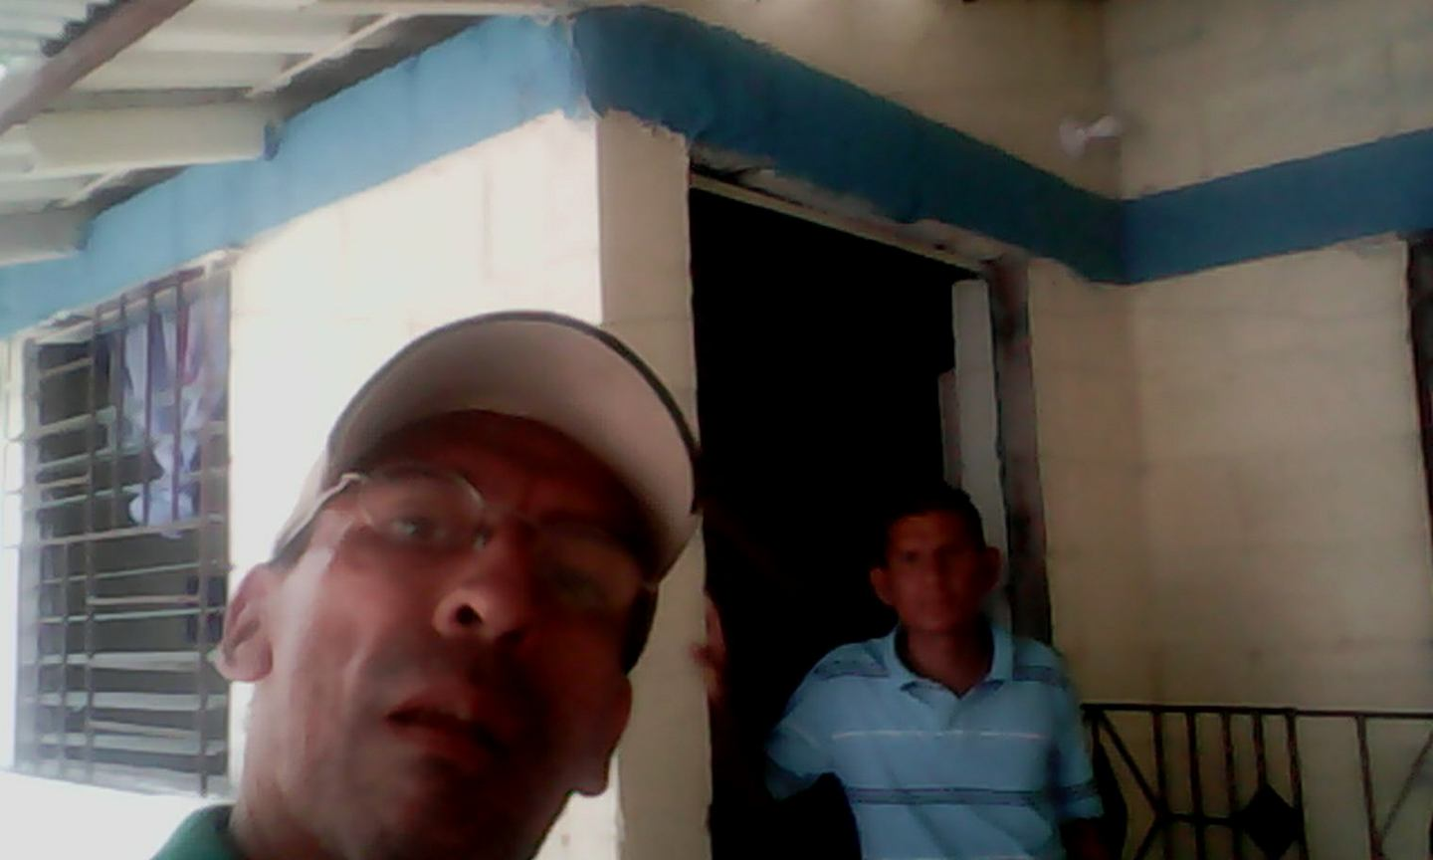






Memoria Fotográfica de Visitas domiciliarias
Ctn Quebrada Honda, La unión
Mayo-2018
Notes:
Imagen con tonos multicolor
(Básico)
Para reproducir los efectos de imagen en esta diapositiva, lleve a cabo lo siguiente:
En la ficha Inicio, en el grupo Diapositivas, haga clic en Diseño y, a continuación, haga clic en En blanco.
En la ficha Insertar, en el grupo Imágenes, haga clic en Imagen. En el cuadro de diálogo Insertar imagen, seleccione una imagen y, a continuación, haga clic en Insertar.
En Herramientas de imagen, en la ficha Formato, en la esquina inferior derecha del grupo Tamaño, haga clic en el iniciador del cuadro de diálogo Tamaño y posición. En el cuadro de diálogo Formato de imagen, modifique el tamaño o recorte la imagen de modo que el alto quede ajustado a 10,36 cm y el ancho esté ajustado a 25,4 cm.
Para recortar la imagen, haga clic en Recortar en el panel izquierdo y en el panel Recortar, en Posición de recorte, especifique los valores en los cuadros Alto, Ancho, Izquierda y Superior.
Para cambiar el tamaño de la imagen, haga clic en Tamaño en el panel izquierdo y, en el panel Tamaño, en Tamaño y giro, especifique los valores en los cuadros Alto y Ancho.
Seleccione la imagen. En la ficha Inicio, en la esquina inferior derecha del grupo Dibujo, haga clic en el iniciador del cuadro de diálogo Formato de forma. En el cuadro de diálogo Formato de imagen, haga clic en Color de imagen en el panel izquierdo y, a continuación, lleve a cabo lo siguiente en el panel Imagen:
Haga clic en el botón situado junto a Volver a colorear y, a continuación, en Modos de color, haga clic en Escala de grises (primera opción de la izquierda).
En el cuadro Brillo, especifique 25%.
En el cuadro Contraste, especifique 25%.
También en el cuadro de diálogo Formato de forma, haga clic en Sombra en el panel izquierdo. En el panel Sombra, haga clic en el botón situado junto a Valores preestablecidos y, en Interior, haga clic en Interior arriba (primera fila, segunda opción de la izquierda).
En la ficha Inicio, en el grupo Dibujo, haga clic en Formas y, a continuación, en Rectángulos haga clic en Rectángulo (primera opción de la izquierda). Arrastre sobre la diapositiva para dibujar un rectángulo.
En Herramientas de dibujo, en la ficha Formato, en el grupo Tamaño, lleve a cabo lo siguiente:
En el cuadro Alto de forma, especifique 10,36 cm.
En el cuadro Ancho de forma, especifique 25,4 cm.
En la ficha Inicio, en la esquina inferior derecha del grupo Dibujo, haga clic en el iniciador del cuadro de diálogo Formato de forma. En el cuadro de diálogo Formato del fondo, haga clic en Rellenar en el panel izquierdo, seleccione Relleno degradado en el panel Relleno y, a continuación, lleve a cabo lo siguiente:
Haga clic en el botón situado junto a Colores preestablecidos y, a continuación, haga clic en Arco iris II (cuarta fila, segunda opción de la izquierda).
En la lista Tipo, seleccione Lineal.
Haga clic en el botón situado junto a Dirección y, a continuación, haga clic en Lineal izquierda (primera fila, quinta opción de la izquierda).
En el cuadro Ángulo, especifique 180°.
En Puntos de degradado, en la lista desplegable, seleccione cada uno de los cinco puntos de degradado de forma individual y, a continuación, en el cuadro Transparencia, especifique 70%.
También en el cuadro de diálogo Formato de forma, haga clic en Color de línea en el panel izquierdo y, a continuación, seleccione Sin línea en el panel Color de línea.
Mantenga pulsada la tecla Mayús y seleccione la imagen y el rectángulo. En la ficha Inicio, en el grupo Dibujo, haga clic en Organizar y, a continuación, lleve a cabo lo siguiente:
Vaya a Alinear y, a continuación, haga clic en Alinear con la diapositiva.
Vaya a Alinear y, a continuación, haga clic en Alinear horizontalmente.
Vaya a Alinear y, a continuación, haga clic en Alinear verticalmente.
Haga clic en Grupo.
Arrastre el grupo en vertical en la diapositiva para colocarlo según sea necesario.
Si el grupo ya no está centrado en la horizontal en la diapositiva, en la ficha Inicio, en el grupo Dibujo, haga clic en Organizar, vaya a Alinear y, a continuación, lleve a cabo lo siguiente:
Haga clic en Alinear con la diapositiva.
Haga clic en Alinear verticalmente.
Para reproducir el fondo en esta diapositiva, lleve a cabo lo siguiente:
Haga clic con el botón secundario en el área de fondo de la diapositiva y, a continuación, haga clic en Formato del fondo. En el cuadro de diálogo Formato del fondo, haga clic en Rellenar en el panel izquierdo, seleccione Relleno degradado en el panel Relleno y, a continuación, lleve a cabo lo siguiente:
En la lista Tipo, seleccione Lineal.
Haga clic en el botón situado junto a Dirección y, a continuación, haga clic en Lineal derecha (primera fila, cuarta opción de la izquierda).
En el cuadro de texto Ángulo, especifique 0⁰.
En Puntos de degradado, haga clic en Agrega un delimitador de degradado o en Quita el delimitador de degradado hasta que aparezcan tres delimitadores en el control deslizante.
En Puntos de degradado, personalice los puntos de degradado agregados de la manera siguiente:
Seleccione el primer delimitador del control deslizante y lleve a cabo lo siguiente:
En el cuadro Posición, especifique 0%.
Haga clic en el botón situado junto a Color y, a continuación, en Colores del tema, haga clic en Blanco, Fondo 1, 15% más oscuro (tercera fila, primera opción de la izquierda).
Seleccione el segundo delimitador del control deslizante y lleve a cabo lo siguiente:
En el cuadro Posición, especifique 20%.
Haga clic en el botón situado junto a Color y, a continuación, en Colores del tema, haga clic en Blanco, Fondo 1 (primera fila, primera opción de la izquierda).
Seleccione el tercer delimitador del control deslizante y lleve a cabo lo siguiente:
En el cuadro Posición, especifique 100%.
Haga clic en el botón situado junto a Color y, a continuación, en Colores del tema, haga clic en Blanco, Fondo 1, 25% más oscuro (cuarta fila, primera opción de la izquierda).

Slide 26




Memoria Fotográfica de Las búsquedas en domicilio
Notes:
Imagen con tonos multicolor
(Básico)
Para reproducir los efectos de imagen en esta diapositiva, lleve a cabo lo siguiente:
En la ficha Inicio, en el grupo Diapositivas, haga clic en Diseño y, a continuación, haga clic en En blanco.
En la ficha Insertar, en el grupo Imágenes, haga clic en Imagen. En el cuadro de diálogo Insertar imagen, seleccione una imagen y, a continuación, haga clic en Insertar.
En Herramientas de imagen, en la ficha Formato, en la esquina inferior derecha del grupo Tamaño, haga clic en el iniciador del cuadro de diálogo Tamaño y posición. En el cuadro de diálogo Formato de imagen, modifique el tamaño o recorte la imagen de modo que el alto quede ajustado a 10,36 cm y el ancho esté ajustado a 25,4 cm.
Para recortar la imagen, haga clic en Recortar en el panel izquierdo y en el panel Recortar, en Posición de recorte, especifique los valores en los cuadros Alto, Ancho, Izquierda y Superior.
Para cambiar el tamaño de la imagen, haga clic en Tamaño en el panel izquierdo y, en el panel Tamaño, en Tamaño y giro, especifique los valores en los cuadros Alto y Ancho.
Seleccione la imagen. En la ficha Inicio, en la esquina inferior derecha del grupo Dibujo, haga clic en el iniciador del cuadro de diálogo Formato de forma. En el cuadro de diálogo Formato de imagen, haga clic en Color de imagen en el panel izquierdo y, a continuación, lleve a cabo lo siguiente en el panel Imagen:
Haga clic en el botón situado junto a Volver a colorear y, a continuación, en Modos de color, haga clic en Escala de grises (primera opción de la izquierda).
En el cuadro Brillo, especifique 25%.
En el cuadro Contraste, especifique 25%.
También en el cuadro de diálogo Formato de forma, haga clic en Sombra en el panel izquierdo. En el panel Sombra, haga clic en el botón situado junto a Valores preestablecidos y, en Interior, haga clic en Interior arriba (primera fila, segunda opción de la izquierda).
En la ficha Inicio, en el grupo Dibujo, haga clic en Formas y, a continuación, en Rectángulos haga clic en Rectángulo (primera opción de la izquierda). Arrastre sobre la diapositiva para dibujar un rectángulo.
En Herramientas de dibujo, en la ficha Formato, en el grupo Tamaño, lleve a cabo lo siguiente:
En el cuadro Alto de forma, especifique 10,36 cm.
En el cuadro Ancho de forma, especifique 25,4 cm.
En la ficha Inicio, en la esquina inferior derecha del grupo Dibujo, haga clic en el iniciador del cuadro de diálogo Formato de forma. En el cuadro de diálogo Formato del fondo, haga clic en Rellenar en el panel izquierdo, seleccione Relleno degradado en el panel Relleno y, a continuación, lleve a cabo lo siguiente:
Haga clic en el botón situado junto a Colores preestablecidos y, a continuación, haga clic en Arco iris II (cuarta fila, segunda opción de la izquierda).
En la lista Tipo, seleccione Lineal.
Haga clic en el botón situado junto a Dirección y, a continuación, haga clic en Lineal izquierda (primera fila, quinta opción de la izquierda).
En el cuadro Ángulo, especifique 180°.
En Puntos de degradado, en la lista desplegable, seleccione cada uno de los cinco puntos de degradado de forma individual y, a continuación, en el cuadro Transparencia, especifique 70%.
También en el cuadro de diálogo Formato de forma, haga clic en Color de línea en el panel izquierdo y, a continuación, seleccione Sin línea en el panel Color de línea.
Mantenga pulsada la tecla Mayús y seleccione la imagen y el rectángulo. En la ficha Inicio, en el grupo Dibujo, haga clic en Organizar y, a continuación, lleve a cabo lo siguiente:
Vaya a Alinear y, a continuación, haga clic en Alinear con la diapositiva.
Vaya a Alinear y, a continuación, haga clic en Alinear horizontalmente.
Vaya a Alinear y, a continuación, haga clic en Alinear verticalmente.
Haga clic en Grupo.
Arrastre el grupo en vertical en la diapositiva para colocarlo según sea necesario.
Si el grupo ya no está centrado en la horizontal en la diapositiva, en la ficha Inicio, en el grupo Dibujo, haga clic en Organizar, vaya a Alinear y, a continuación, lleve a cabo lo siguiente:
Haga clic en Alinear con la diapositiva.
Haga clic en Alinear verticalmente.
Para reproducir el fondo en esta diapositiva, lleve a cabo lo siguiente:
Haga clic con el botón secundario en el área de fondo de la diapositiva y, a continuación, haga clic en Formato del fondo. En el cuadro de diálogo Formato del fondo, haga clic en Rellenar en el panel izquierdo, seleccione Relleno degradado en el panel Relleno y, a continuación, lleve a cabo lo siguiente:
En la lista Tipo, seleccione Lineal.
Haga clic en el botón situado junto a Dirección y, a continuación, haga clic en Lineal derecha (primera fila, cuarta opción de la izquierda).
En el cuadro de texto Ángulo, especifique 0⁰.
En Puntos de degradado, haga clic en Agrega un delimitador de degradado o en Quita el delimitador de degradado hasta que aparezcan tres delimitadores en el control deslizante.
En Puntos de degradado, personalice los puntos de degradado agregados de la manera siguiente:
Seleccione el primer delimitador del control deslizante y lleve a cabo lo siguiente:
En el cuadro Posición, especifique 0%.
Haga clic en el botón situado junto a Color y, a continuación, en Colores del tema, haga clic en Blanco, Fondo 1, 15% más oscuro (tercera fila, primera opción de la izquierda).
Seleccione el segundo delimitador del control deslizante y lleve a cabo lo siguiente:
En el cuadro Posición, especifique 20%.
Haga clic en el botón situado junto a Color y, a continuación, en Colores del tema, haga clic en Blanco, Fondo 1 (primera fila, primera opción de la izquierda).
Seleccione el tercer delimitador del control deslizante y lleve a cabo lo siguiente:
En el cuadro Posición, especifique 100%.
Haga clic en el botón situado junto a Color y, a continuación, en Colores del tema, haga clic en Blanco, Fondo 1, 25% más oscuro (cuarta fila, primera opción de la izquierda).

Slide 27
Presupuesto Proyectado -2018
ACTIVIDAD | COSTO UNITARIO X AÑO | COSTO MENSUAL X ACTIVIDAD
Salarios (3 Educadores y 1 Coordinación) | $19,983.84
Aportes Patronales | $ 3,085.96
Aguinaldos | $ 1,082.88
Indemnización | $ 1,665.32
Alquiler | $ 2,222.52 | $ 185.21
Servicios básicos ( Energía , Agua, Telefonía Fija y telefonía móvil) | $ 4,060.92
Servicios Contables | $ 3,825.00
Mantenimiento y Suministros de Oficina | $ 177.85
Material y papelería | $ 223.06
Viáticos y alojamiento | $ 3,834.84
Transporte | $ 4,630.60
TOTAL | $44,792..79
CONTRAPARTIDA DE VISION PRPOSITIVA
ACTIVIDAD | COSTO UNITARIO X AÑO | COSTO MENSUAL X ACTIVIDAD
Servicios de Administración (1 persona permanente) | $0.00 | $0.00
Servicios de Monitoreo(1 persona permanente) | $0.00 | $0.00
Digitador/a en Sigpro( 1 Persona) | $0.00 | $0.00
Representación Legal | $0.00
TOTAL | $0.00

Slide 28
Principales Limitantes
QUE ENFRENTAN LOS EDUCADORES EN CAMPO
La alta peligrosidad de algunas zonas ( presencia de pandillas ).
Direcciones otorgadas del SUMEVE son bien escuetas.
Algunas personas no les agrada que la visita domiciliar sea en su residencia.
Inversión de tiempo y dinero mas de lo proyectado , en la búsqueda de las personas en calidad de abandono.
Muchas de las personas se coordina con ellos y ellas ,la visita domiciliar y no asisten al lugar acordado, se les llama y ponen a otra persona que contesten , y dicen que es numero equivocado o en la 2ª Visita manifiestan que no son ellos /as o que no conocen al educador.
Existen otras personas que manifiestan no querer saber nada , y que se sienten bien de salud.
Algunas personas , les preocupa mas sus empleos y o negocios informales, y dejan en 2ª plano la atención medica .
Con el sector de personas con VIH , no se puede evidenciar las intervenciones , por que las personas en su mayoría ,no aceptan que se les tome fotografías.
EN ZONAS / COMUNIDADES
La Delincuencia
La estigmatización y la Discriminación hacia las personas con VIH.
La auto estigmatización de las personas con VIH.
QUE ENFRENTA LA COORDINACION
La falta de listados por parte de los centros de atención ,en el indicador de Inicios.
En H. N. La Unión y Morazán , manifestaron no tienen en atención ,el numero de personas que el proyecto tiene como meta.

Slide 29

Notes:
Imagen con tonos multicolor
(Básico)
Para reproducir los efectos de imagen en esta diapositiva, lleve a cabo lo siguiente:
En la ficha Inicio, en el grupo Diapositivas, haga clic en Diseño y, a continuación, haga clic en En blanco.
En la ficha Insertar, en el grupo Imágenes, haga clic en Imagen. En el cuadro de diálogo Insertar imagen, seleccione una imagen y, a continuación, haga clic en Insertar.
En Herramientas de imagen, en la ficha Formato, en la esquina inferior derecha del grupo Tamaño, haga clic en el iniciador del cuadro de diálogo Tamaño y posición. En el cuadro de diálogo Formato de imagen, modifique el tamaño o recorte la imagen de modo que el alto quede ajustado a 10,36 cm y el ancho esté ajustado a 25,4 cm.
Para recortar la imagen, haga clic en Recortar en el panel izquierdo y en el panel Recortar, en Posición de recorte, especifique los valores en los cuadros Alto, Ancho, Izquierda y Superior.
Para cambiar el tamaño de la imagen, haga clic en Tamaño en el panel izquierdo y, en el panel Tamaño, en Tamaño y giro, especifique los valores en los cuadros Alto y Ancho.
Seleccione la imagen. En la ficha Inicio, en la esquina inferior derecha del grupo Dibujo, haga clic en el iniciador del cuadro de diálogo Formato de forma. En el cuadro de diálogo Formato de imagen, haga clic en Color de imagen en el panel izquierdo y, a continuación, lleve a cabo lo siguiente en el panel Imagen:
Haga clic en el botón situado junto a Volver a colorear y, a continuación, en Modos de color, haga clic en Escala de grises (primera opción de la izquierda).
En el cuadro Brillo, especifique 25%.
En el cuadro Contraste, especifique 25%.
También en el cuadro de diálogo Formato de forma, haga clic en Sombra en el panel izquierdo. En el panel Sombra, haga clic en el botón situado junto a Valores preestablecidos y, en Interior, haga clic en Interior arriba (primera fila, segunda opción de la izquierda).
En la ficha Inicio, en el grupo Dibujo, haga clic en Formas y, a continuación, en Rectángulos haga clic en Rectángulo (primera opción de la izquierda). Arrastre sobre la diapositiva para dibujar un rectángulo.
En Herramientas de dibujo, en la ficha Formato, en el grupo Tamaño, lleve a cabo lo siguiente:
En el cuadro Alto de forma, especifique 10,36 cm.
En el cuadro Ancho de forma, especifique 25,4 cm.
En la ficha Inicio, en la esquina inferior derecha del grupo Dibujo, haga clic en el iniciador del cuadro de diálogo Formato de forma. En el cuadro de diálogo Formato del fondo, haga clic en Rellenar en el panel izquierdo, seleccione Relleno degradado en el panel Relleno y, a continuación, lleve a cabo lo siguiente:
Haga clic en el botón situado junto a Colores preestablecidos y, a continuación, haga clic en Arco iris II (cuarta fila, segunda opción de la izquierda).
En la lista Tipo, seleccione Lineal.
Haga clic en el botón situado junto a Dirección y, a continuación, haga clic en Lineal izquierda (primera fila, quinta opción de la izquierda).
En el cuadro Ángulo, especifique 180°.
En Puntos de degradado, en la lista desplegable, seleccione cada uno de los cinco puntos de degradado de forma individual y, a continuación, en el cuadro Transparencia, especifique 70%.
También en el cuadro de diálogo Formato de forma, haga clic en Color de línea en el panel izquierdo y, a continuación, seleccione Sin línea en el panel Color de línea.
Mantenga pulsada la tecla Mayús y seleccione la imagen y el rectángulo. En la ficha Inicio, en el grupo Dibujo, haga clic en Organizar y, a continuación, lleve a cabo lo siguiente:
Vaya a Alinear y, a continuación, haga clic en Alinear con la diapositiva.
Vaya a Alinear y, a continuación, haga clic en Alinear horizontalmente.
Vaya a Alinear y, a continuación, haga clic en Alinear verticalmente.
Haga clic en Grupo.
Arrastre el grupo en vertical en la diapositiva para colocarlo según sea necesario.
Si el grupo ya no está centrado en la horizontal en la diapositiva, en la ficha Inicio, en el grupo Dibujo, haga clic en Organizar, vaya a Alinear y, a continuación, lleve a cabo lo siguiente:
Haga clic en Alinear con la diapositiva.
Haga clic en Alinear verticalmente.
Para reproducir el fondo en esta diapositiva, lleve a cabo lo siguiente:
Haga clic con el botón secundario en el área de fondo de la diapositiva y, a continuación, haga clic en Formato del fondo. En el cuadro de diálogo Formato del fondo, haga clic en Rellenar en el panel izquierdo, seleccione Relleno degradado en el panel Relleno y, a continuación, lleve a cabo lo siguiente:
En la lista Tipo, seleccione Lineal.
Haga clic en el botón situado junto a Dirección y, a continuación, haga clic en Lineal derecha (primera fila, cuarta opción de la izquierda).
En el cuadro de texto Ángulo, especifique 0⁰.
En Puntos de degradado, haga clic en Agrega un delimitador de degradado o en Quita el delimitador de degradado hasta que aparezcan tres delimitadores en el control deslizante.
En Puntos de degradado, personalice los puntos de degradado agregados de la manera siguiente:
Seleccione el primer delimitador del control deslizante y lleve a cabo lo siguiente:
En el cuadro Posición, especifique 0%.
Haga clic en el botón situado junto a Color y, a continuación, en Colores del tema, haga clic en Blanco, Fondo 1, 15% más oscuro (tercera fila, primera opción de la izquierda).
Seleccione el segundo delimitador del control deslizante y lleve a cabo lo siguiente:
En el cuadro Posición, especifique 20%.
Haga clic en el botón situado junto a Color y, a continuación, en Colores del tema, haga clic en Blanco, Fondo 1 (primera fila, primera opción de la izquierda).
Seleccione el tercer delimitador del control deslizante y lleve a cabo lo siguiente:
En el cuadro Posición, especifique 100%.
Haga clic en el botón situado junto a Color y, a continuación, en Colores del tema, haga clic en Blanco, Fondo 1, 25% más oscuro (cuarta fila, primera opción de la izquierda).

